Slide 1
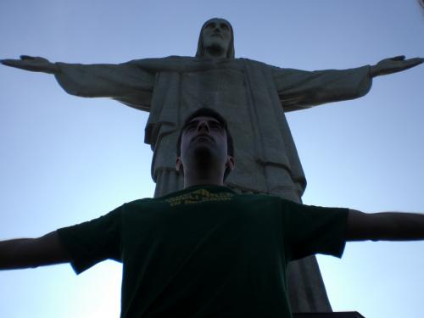
Bắt Chước
Thầy
Học Thư Philíp
Dr. Rick Griffith, Singapore Bible College
www.biblestudydownloads.com

Slide 2
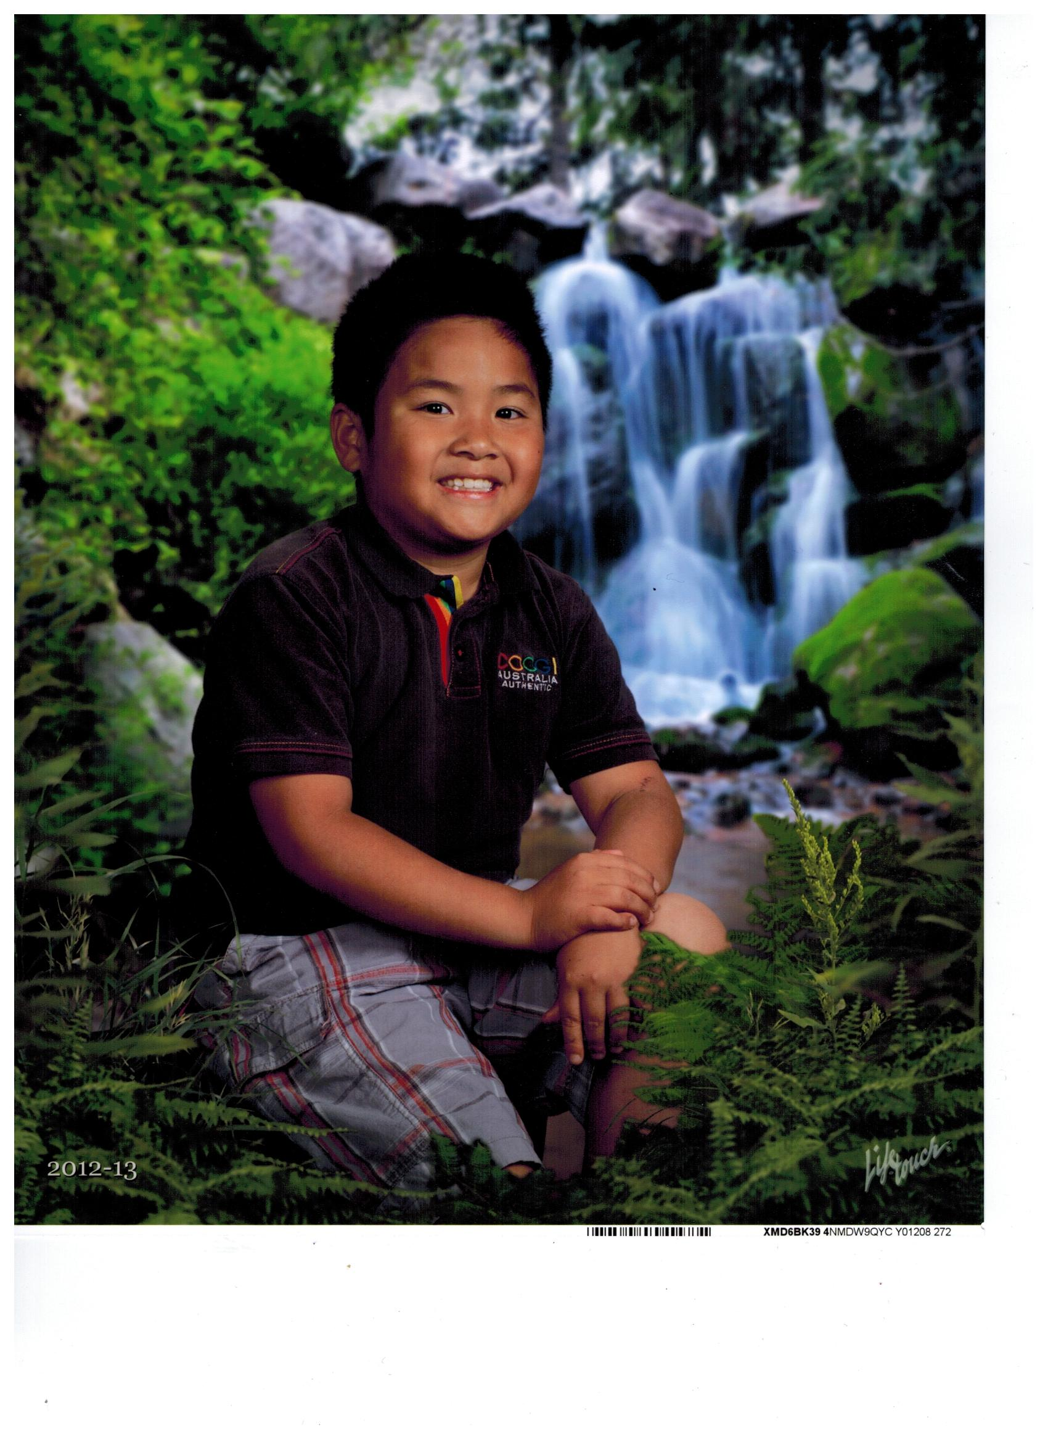
“Tôi làm được mọi sự nhờ Đấng ban thêm sức cho tôi”
Philíp 4:13
PHILÍP

Slide 3
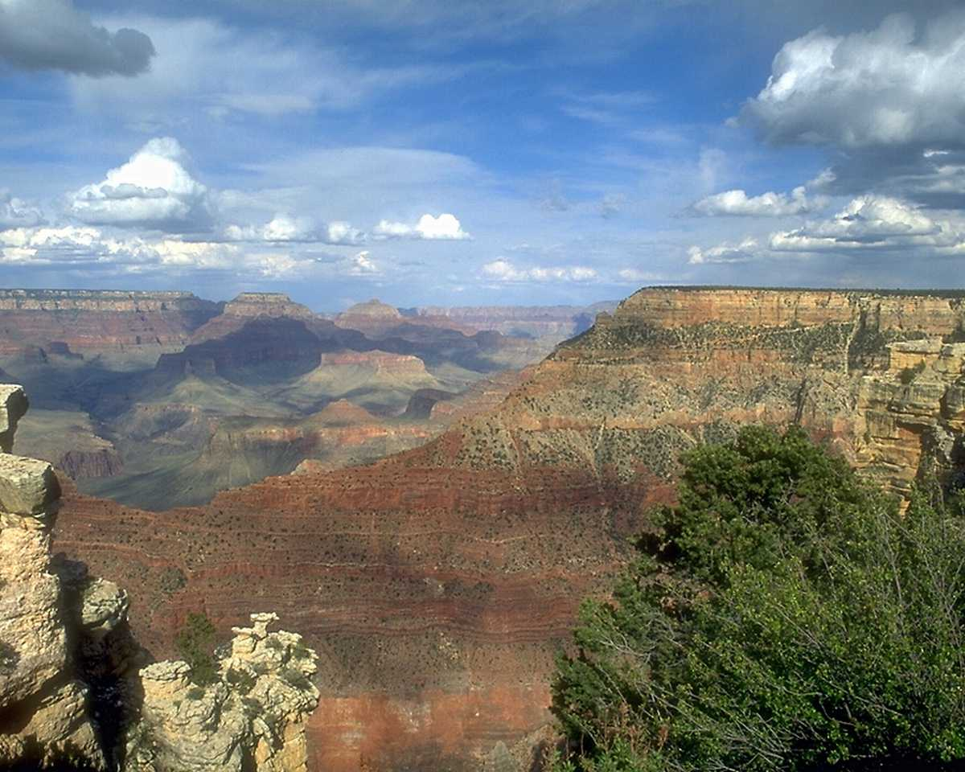
Lord I Lift Your Name On High 1/4
Lord I Lift Your Name On High
Nguyện Danh Chúa Luôn Được Tôn Cao
Words & Music by Rick Founds
Lord, I lift Your name on high
Lạy Cha thánh con xin dâng lên,
Lord, I love to sing Your praises
Lời ca chúc tôn Cha nơi rất cao
I'm so glad You're in my life
Lòng vui sướng Chúa ở trong con
I'm so glad You came to save us
Ngài đã đến để ban ơn cứu con.

Slide 4

Lord I Lift Your Name On High 2/4
You came from heaven to earth,
Chúa đã đến thế gian tìm con,
To show the way.
Để dắt đưa con.
From the earth to the cross,
Nơi cây gỗ Chúa đã chịu thay,
My debt to pay.
Chết thay cho con.
From the cross to the grave,
From the grave to the sky, Lord, I lift your name on high.
Nơi hang tối Chúa đã phục sinh,
Vinh quang Chúa thăng thiên quyền oai
Nguyện Danh Chúa luôn được tôn cao!

Slide 5
Lord I Lift Your Name On High 1/4
Lord I Lift Your Name On High
Nguyện Danh Chúa Luôn Được Tôn Cao
Words & Music by Rick Founds
Lord, I lift Your name on high
Lạy Cha thánh con xin dâng lên,
Lord, I love to sing Your praises
Lời ca chúc tôn Cha nơi rất cao
I'm so glad You're in my life
Lòng vui sướng Chúa ở trong con
I'm so glad You came to save us
Ngài đã đến để ban ơn cứu con.

Slide 6
Lord I Lift Your Name On High 2/4
You came from heaven to earth,
Chúa đã đến thế gian tìm con,
To show the way.
Để dắt đưa con.
From the earth to the cross,
Nơi cây gỗ Chúa đã chịu thay,
My debt to pay.
Chết thay cho con.
From the cross to the grave,
From the grave to the sky, Lord, I lift your name on high.
Nơi hang tối Chúa đã phục sinh,
Vinh quang Chúa thăng thiên quyền oai
Nguyện Danh Chúa luôn được tôn cao!

Slide 7
To Review…
Go through the books studied so far in order
Give the key words
Give the theological category

Slide 8
Tổng Quan Tân Ước
38
124
39-41
“Cho đến tận cùng trái đất” (Công vụ 1:8)
CV 9 13 14 15 16 18 21 27 28
Tư 48-
Chín 49
1
Galati
Tư 50-
Chín 52
2
Êgiê
Xuân 53-
Năm 57
3
Asi
Hai 60-
Ba 62
1
Rôma
Xuân 62-
Thu 67
4
T.B.Nha
Tám 67-
Xuân 68
2
Rôma
Hè 35-
37
Damách
Antiốt
Năm 57-
Tám 59
Ra Tòa
Thu 49
Hội đồng
Xuân 68
Hội Thánh phát triển
35 48 49 50 52 53 57 60 62 67 68 95
Mat
Luca
Công vụ
Mác
Giăng
Gal
1 Tê
1 Cô
Eph
1 Ti
2 Ti
Giuđe
Giacơ
2 Tê
2 Cô
Col
Tít
Hê
1 Gi
Rôma
Phlm
1 Phi
2 Gi
Phúc Âm & Công vụ
Phil
2 Phi
3 Gi
Thư tín Phao-lô
1234
Hành trình
Rev
Thư tín Tổng quát
Rôma
Bị tù
No Animations

Slide 9
Những chữ chìa khóa trong Tân Ước
24
Thời gian | Sách | Chữ chìa khóa | Sứ đồ Phao-lô | Tín lý
40s | Mathiơ | Nước thiên đàng |  | Hội Thánh học
44-47 | Giacơ | Việc làm |  | Cứu thục học
49 | Galati | Xưng công bình | HTTG 1 | Cứu thục học
51 | 1 Têsalônica | Sự cất lên | HTTG 2 | Lai thế học
51 | 2 Têsalônica | Cơn Đại nạn | HTTG 2 | Lai thế học
56 | 1 Côrinhtô | Sự nên thánh | HTTG 3 | Hội Thánh học
56 | 2 Côrinhtô | Chức sứ đồ | HTTG 3 | Hội Thánh học
56-57 | Rôma | Sự Công bình | HTTG 3 | Cứu thục học
57-59 | Luca | Tể trị I |  | Truyền giáo học

Slide 10
Những Chữ Chìa khóa trong Tân Ước
24
Thời gian | Sách | Chữ chìa khóa | Sứ đồ Phao-lô | Tín lý
60 | Ephêsô | Sự Hiệp một | Ở tù lần 1 | Cơ đốc học (Đầu)
61 | Côlôse | Thần tánh | Ở tù lần 1 | Cơ đốc học (ĐCT)
61 | Philêmôn | Sự tha thứ | Ở tù lần 1 | Cơ đốc học (Giải hòa)
62 | Philip | Thái độ | Ở tù lần 1 | Cơ đốc học (Gương)
62 | Công vụ | Tể trị II |  | Truyền giáo học
62 | 1 Timôthê | Thứ tự | HTTG 4 | Hội Thánh học
64 | 1 Phierơ | Sự chịu khổ |  | Lai thế học
64 | 2 Phierơ | Tri thức |  | Lai thế học
64-68 | Mác | Môn đồ hóa |  | Lai thế học

Slide 11
Bắt chước người thầy
Philip 1:1-11

Slide 12

Những Khó Khăn
Làm sao chúng ta xử lý đây?

Slide 13
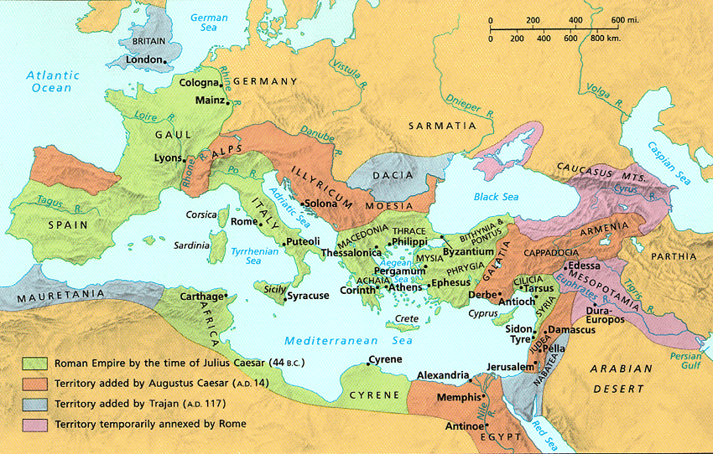
Cánh đồng truyền giáo tiếp theo của Phao-lô : Tây ban Nha (Rô15:23-29)
154f

Slide 14
Tổng Quan Tân Ước
38
124
39-41
“Cho đến tận cùng trái đất” (Công vụ 1:8)
CV 9 13 14 15 16 18 21 27 28
Tư 48-
Chín 49
1
Galati
Tư 50-
Chín 52
2
Êgiê
Xuân 53-
Năm 57
3
Asi
Hai 60-
Ba 62
1
Rôma
Xuân 62-
Thu 67
4
T.B.Nha
Tám 67-
Xuân 68
2
Rôma
Hè 35-
37
Damách
Antiốt
Năm 57-
Tám 59
Ra Tòa
Thu 49
Hội đồng
Xuân 68
Hội Thánh phát triển
35 48 49 50 52 53 57 60 62 67 68 95
Mat
Luca
Công vụ
Mác
Giăng
Gal
1 Tê
1 Cô
Eph
1 Ti
2 Ti
Giuđe
Giacơ
2 Tê
2 Cô
Col
Tít
Hê
1 Gi
Rôma
Phlm
1 Phi
2 Gi
Phúc Âm & Công vụ
Phil
2 Phi
3 Gi
Thư tín Phao-lô
1234
Hành trình
Rev
Thư tín Tổng quát
Rôma
Bị tù
No Animations

Slide 15

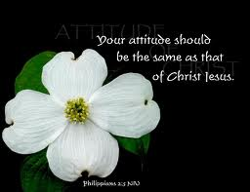
Chủ đề chính
183-184
Sống đời Cơ đốc
Mục vụ
Hãy có đồng một tâm tình như Đấng Christ
Vui mừng

Slide 16
181
Philíp: kết quả việc bắt chước thái độ của Đấng Christ
Vui mừng |  |  | Khiêm nhường |  | Bảo vệ |  | Bình an
Đoạn 1 |  |  | Đoạn 2 |  | Đoạn 3 |  | Đoạn 4
Vui (5x) |  |  | Vui (7x) |  | Vui (1x) |  | Vui (4x)
Thái độ (1x) |  |  | Thái độ (7x) |  | Thái độ (8x) |  | Thái độ (4x)
Chịu khổ |  |  | Thuận phục |  | Cứu rỗi |  | Nên thánh
Chào thăm 1:1-2 | Tạ ơn & cầu thay 1:3-11 | Mục vụ trong tù 1:12-30 | Khuyên lơn 2:1-4 | Minh họa 2:5-30 | Từ Duy luật 3:1-16 | Đến Buông thả 3:17-21 | Với con người 4:1-3 | Với Chúa 4:4-9 | luôn luôn 4:10-20 – Chào 4:21-23
Từ Rôma
Đầu mùa Xuân năm 62 (ở tù tại Rôma lần 1)
17x

Slide 17
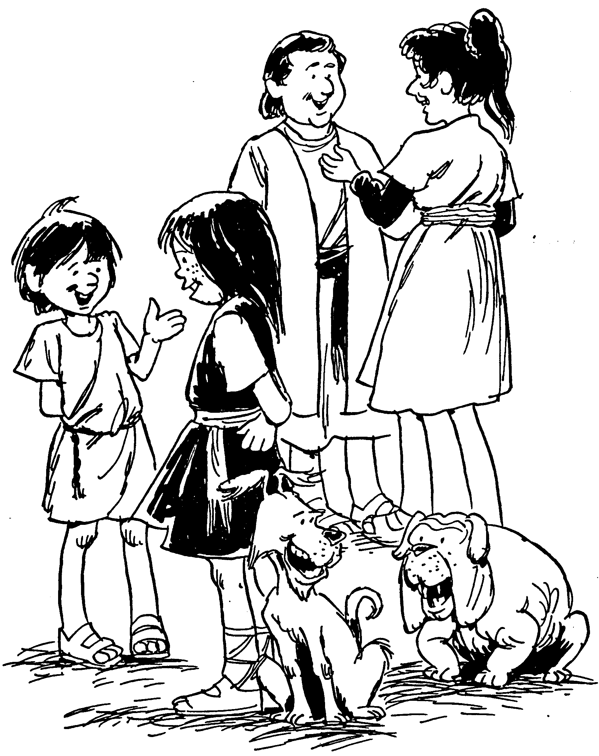
PHILIPPIANS
Vui mừng trong mối thông công Cơ đốc
Bằng chứng bên ngoải của sự khiêm nhường
Khát khao được biết Đấng Christ
Chúa chu cấp hữu hiệu
Huddleston Summary

Slide 18
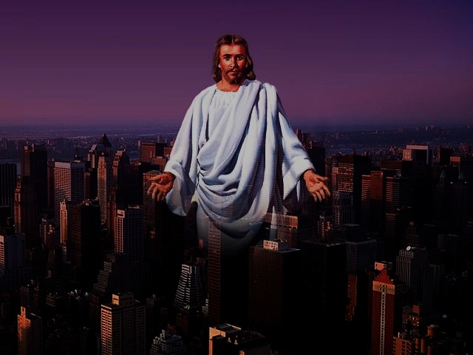
Chủ đề chính
183-184
Sống đời Cơ đốc
Thân vị Đấng Christ
Mục vụ
Vui mừng

Slide 19
Christ is Prominent in Philippians
183
Characteristics
Chapter 1
Chapter 2
Chapter 3
Chapter 4
Deity (God)
2:6
Pre-eminent (Lord)
1:2, 20
2:9-11
3:20-21
Returning in Power
1:6, 10
2:10, 16
3:20-21
4:5
Sacrificial (Cross)
1:29
2:8
3:18
Savior
3:20
Glorified Body (Resurrected)
3:10, 21
Incarnation (man)
2:6-8
Humble
2:6-8
Obedient
2:8
Selfless Interests (Servant)
2:6, 21
Has a Ministry Plan
2:21, 30
Provider of Needs
4:19
Helper via the Spirit
1:19
Answers Prayer
1:19
Gives Faith to Believe
1:29
Gives Privilege of Service
1:1, 14-18, 22
Gives Ability to Glorify Him
3:3

Slide 20
Christ is Prominent in Philippians
183
Characteristics
Chapter 1
Chapter 2
Chapter 3
Chapter 4
Gives Affection for Others
1:8
2:29
Gives Righteousness (Saints)
1:1, 10-11
3:9
4:21
Gives Encouragement
2:19
Gives Knowledge of Himself
3:8, 10
Christ is noted over 70 times in 4 chapters!
Gives Glory to God
1:11
Gives Grace
1:2
4:23
Gives Comfort to Us
2:1
Gives Comfort for Others
2:1
Gives Purpose for Ministry
2:16
Gives Life
1:21
Gives Ability to Do Everything
4:13
Gives Joy (Contentment)
1:18, 26
2:29
3:1
4:4, 10-13
Gives Confidence (Ability to Stand)
1:13-14
2:19, 24
4:1, 19
Gives Peace
1:2
4:2, 7
Gives Suffering
1:13, 29
3:10
Gives Rewards
1:21, 23
3:7-8, 14
Gives Humility
2:5
Gives Unity
1:15-17
2:1-2
4:21-22
Gives New Bodies (Resurrection)
3:11, 21
Gives Christlikeness (Exalts Himself in Us)
1:20, 27
2:5
3:10-14

Slide 21
Central Theme
183-184
Living the Christian Life
The Person of Christ
Imitating the
Attitude of Christ
Pastoral
Joy
Multipurpose

Slide 22
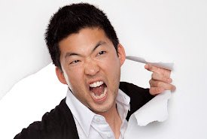

Philip
181
Chữ chìa khóa
Thái độ
Câu chìa khóa:
"Hãy có đồng một tâm trí như Đấng Cơ Đốc Giê-xu đã có"
(Philip 2:5).

Slide 23




4 Greek Words for Attitude
184
          frone,w "think, form opinion, set one's mind on…" [BAGD] 1:7; 2:2a, 2b, 5; 3:15a, 15b, 16 [Byz.], 19; 4:2, 10a, 10b
          h`ge,omai "think, consider, regard, lead, guide" [BAGD] 2:3, 6, 25; 3:7, 8a, 8b
          skope,w "notice, consider" 2:4; 3:17
          logi,zomai "reckon, consider" 3:13; 4:8
Moisés Silva, Philippians, Wycliffe Exegetical Commentary, 20
          This is supported with many "knowledge" terms (esp. 1:9-11; 3:8-10) "which include, but are not restricted to, purely intellectual concerns" (Moises Silva, Philippians, 20)

Slide 24
Book Chart
Philíp: kết quả việc bắt chước thái độ của Đấng Christ
Vui mừng |  |  | Khiêm nhường |  | Bảo vệ |  | Bình an
Đoạn 1 |  |  | Đoạn 2 |  | Đoạn 3 |  | Đoạn 4
Vui (5x) |  |  | Vui (7x) |  | Vui (1x) |  | Vui (4x)
Thái độ (1x) |  |  | Thái độ (7x) |  | Thái độ (8x) |  | Thái độ (4x)
Chịu khổ |  |  | Thuận phục |  | Cứu rỗi |  | Nên thánh
Chào thăm 1:1-2 | Tạ ơn & cầu thay 1:3-11 | Mục vụ trong tù 1:12-30 | Khuyên lơn 2:1-4 | Minh họa 2:5-30 | Từ Duy luật 3:1-16 | Đến Buông thả 3:17-21 | Với con người 4:1-3 | Với Chúa 4:4-9 | luôn luôn 4:10-20 – Chào 4:21-23
Từ Rôma
Đầu mùa Xuân năm 62 (ở tù tại Rôma lần 1)
181
17x
20x

Slide 25
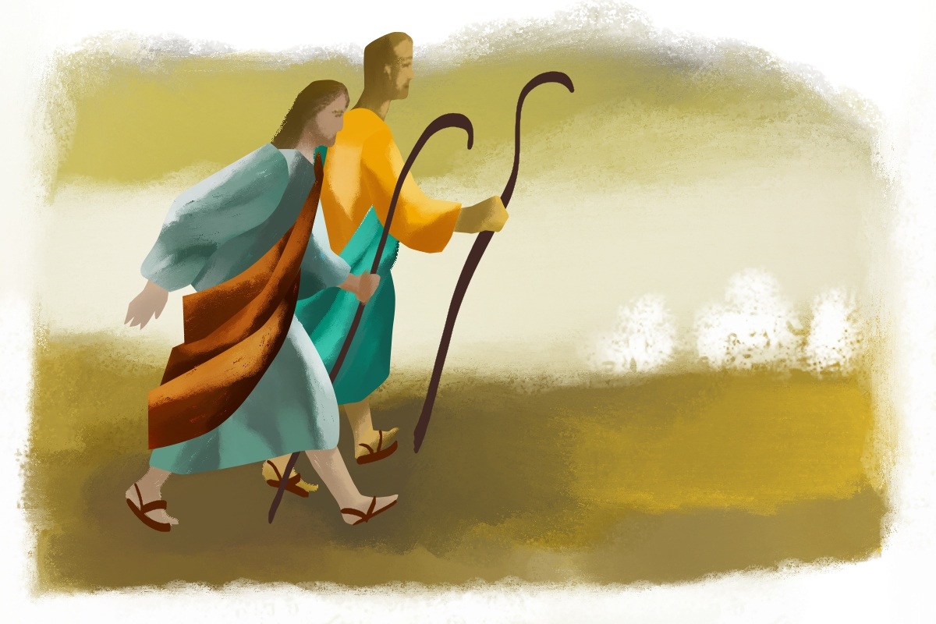
I. Phao-lô vượt qua được những khó khăn khi ở tù vì ông có cùng thái độ như Chúa Jesus Christ (1:1-11).

Slide 26

A. Có thái độ của Chúa Jesus giúp Phao-lô thấy mình là đầy tớ của Christ (1:1-2).
  "Phao-lô và Ti-mô-thê, đầy tớ của Đấng Cơ Đốc Giê-xu,”

Slide 27
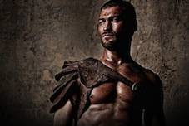
"The slave was absolutely at his master's disposal; for the smallest offense he might be scourged, mutilated, crucified, [or] thrown to the wild beasts"
Lightfoot, Saint Paul's Epistles to the
Colossians and to Philemon, 321

Slide 28
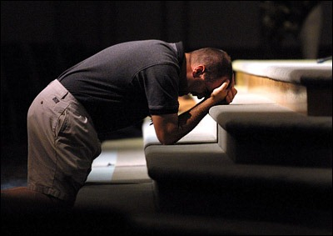
Are you a servant of Christ?

Slide 29
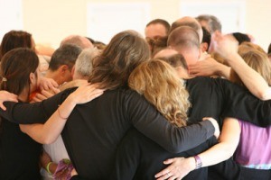
B. Có thái độ của Đấng Christ giúp Phao-lô cảm tạ Chúa và cầu nguyện (1:3-11).
Phao-lô cảm tạ (1:3-8)

Slide 30
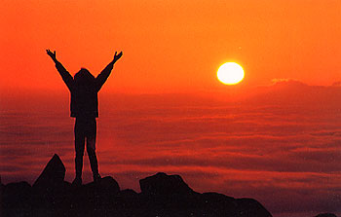
Phao-lô tạ ơn
Mỗi khi nhớ đến anh em, thì tôi cảm tạ Đức Chúa Trời tôi. ⁴ Trong mỗi lời cầu nguyện cho tất cả anh em, tôi luôn cầu nguyện với niềm vui mừng, ⁵ vì từ ngày đầu cho đến bây giờ, anh em đã cộng tác với tôi trong việc rao truyền Tin Lành. ⁶ Tôi tin chắc rằng Đấng đã bắt đầu làm việc lành trong anh em, sẽ làm trọn việc ấy cho đến ngày của Đấng Cơ Đốc Giê-xu.
(Phi 1:3-6)

Slide 31
Phao-lô tạ ơn
Tôi nghĩ đến tất cả anh em như thế là phải, vì anh em ở trong lòng tôi. Dù khi bị xiềng xích, hoặc lúc bênh vực và biện minh cho Tin Lành, tất cả anh em đều dự phần ân điển đã ban cho tôi. ⁸Vì Đức Chúa Trời làm chứng cho tôi rằng, tôi thương mến tất cả anh em bằng tình yêu thương của Đấng Cơ Đốc Giê-xu
(Phi 1:7-8 )

Slide 32
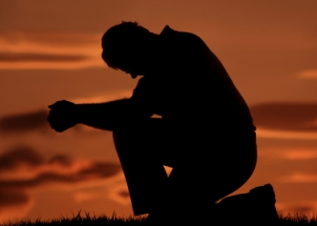
Phao-lô cầu nguyện
Điều tôi cầu xin, ấy là tình yêu thương của anh em ngày càng gia tăng, cùng với sự hiểu biết và mọi nhận thức sâu sắc, ¹⁰giúp anh em phân biệt điều gì là tốt nhất, để trong ngày của Đấng Cơ Đốc anh em được tinh sạch, không chỗ chê trách, ¹¹được đầy trái công chính bởi Đức Chúa Giê-xu Cơ Đốc, để tôn vinh và ca ngợi Đức Chúa Trời
(Phi 1:9-11)

Slide 33
Phao-lô tạ ơn
Tôi nghĩ đến tất cả anh em như thế là phải, vì anh em ở trong lòng tôi. Dù khi bị xiềng xích, hoặc lúc bênh vực và biện minh cho Tin Lành, tất cả anh em đều dự phần ân điển đã ban cho tôi. ⁸Vì Đức Chúa Trời làm chứng cho tôi rằng, tôi thương mến tất cả anh em bằng tình yêu thương của Đấng Cơ Đốc Giê-xu
(Phi 1:7-8 )

Slide 34
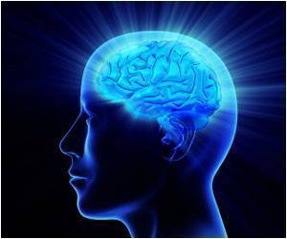
Chúng ta xử lý khó khăn tốt nhất khi chúng ta bày tỏ thái độ của Christ (Ý chính).

Slide 35
Bắt chước Christ
186k
Trong tính cách (Rô 8:29)
Trong sự chịu khổ (1 Tê 1:6)
Trong sự trưởng thành (Eph. 4:13)
Trong sự kiên nhẫn (1 Ti 1:16)
Trong sự trọn vẹn (Cô 1:28; Mat 6:33)
Trong sự thuận phục khi chịu khổ bất công (1 Phi 2:21)
Trong mọi sự (Giăng 3:30)

Slide 36
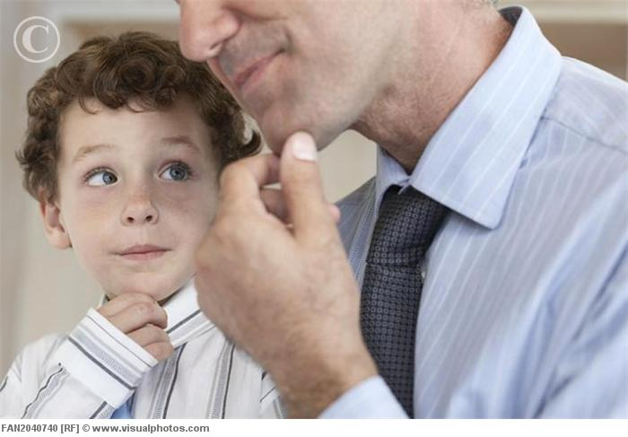
Tất cả chúng ta đều bắt chước nhau

Slide 37
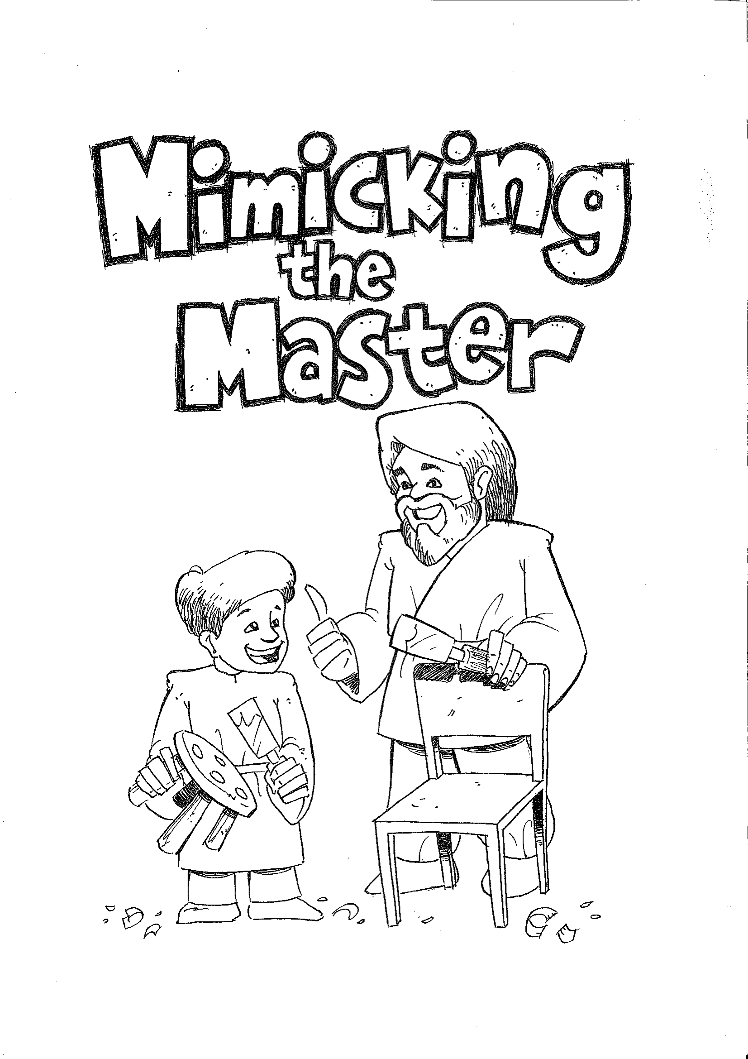
Mimicking the Master
Mimicking the Master helps you manage difficulty

Slide 38
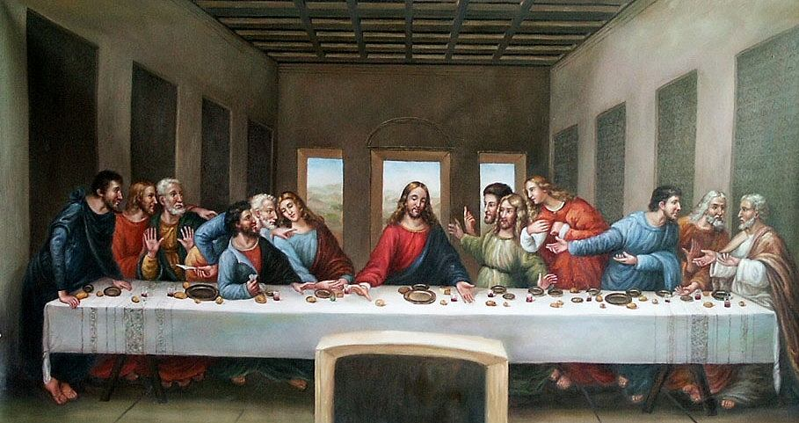
The Last Supper

Slide 39
A Closer Look…

Slide 40
Black

Slide 41
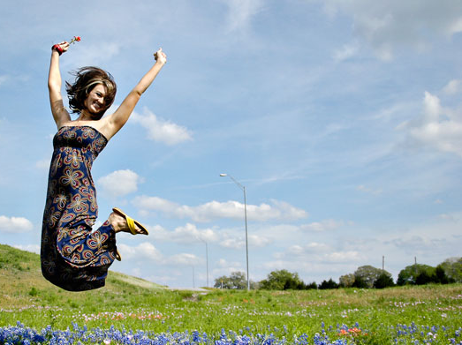
Vui mừng giống Christ
Philip 1:12-30
Rick Griffith, Crossroads International Church
www.biblestudydownloads.com

Slide 42

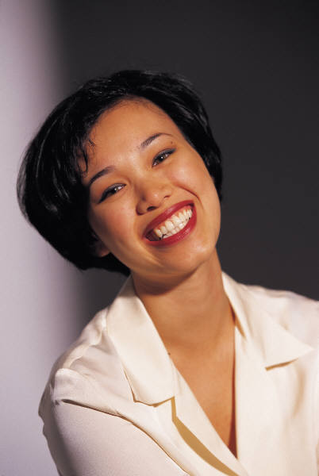
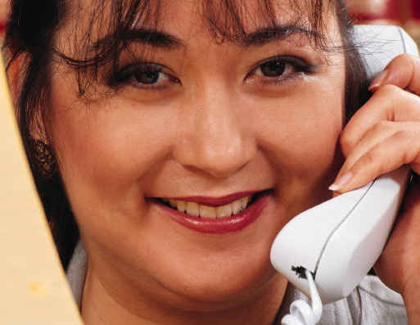

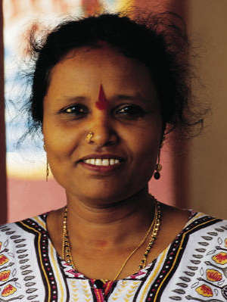
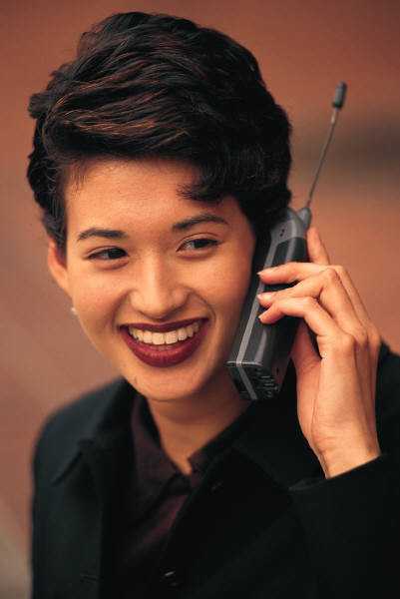
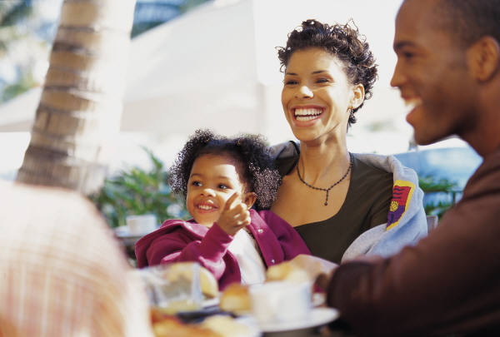
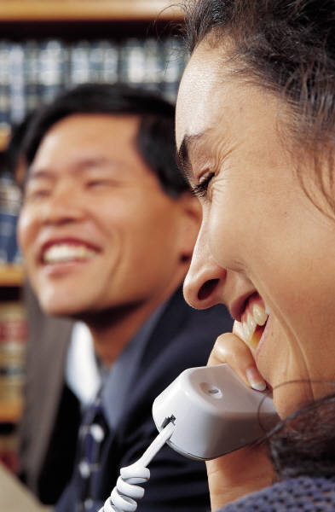
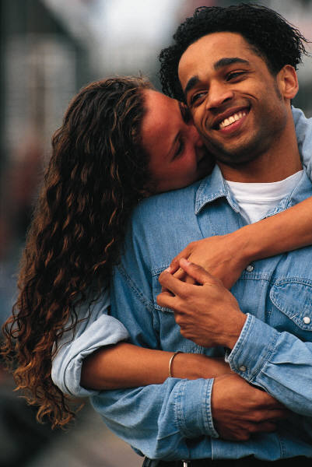
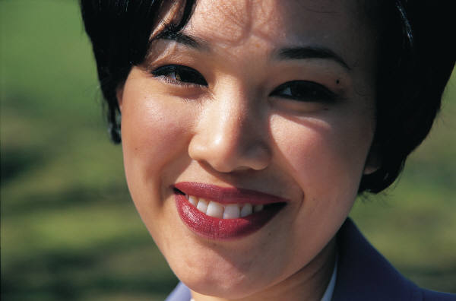
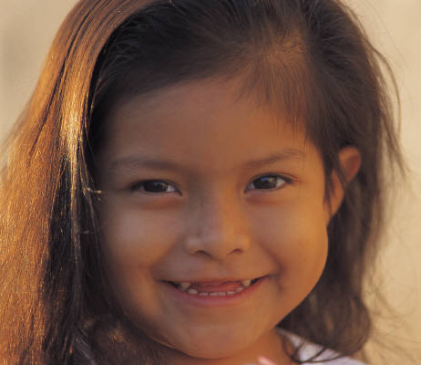
What do most people think it takes to be happy?

Slide 43
Người ta thường nghĩ điều gì khiến họ hạnh phúc?
BẠN BÈ
TiỀN
ÁO QuẦN
TỰ DO
NHÀ CỬA
XINH XẮN
XE CỘ
SỨC KHỎE
GIA ĐÌNH
DU LỊCH
Notes:
Get feedback from everyone and add up to these 10 issues.

Slide 44
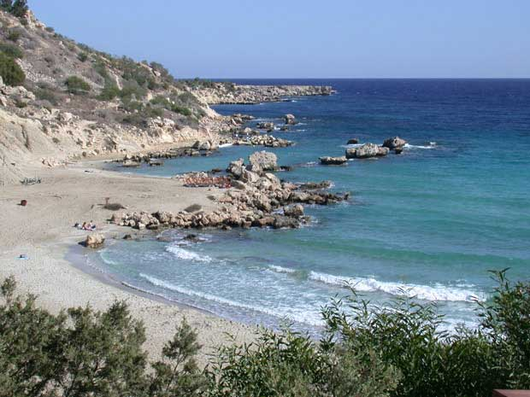
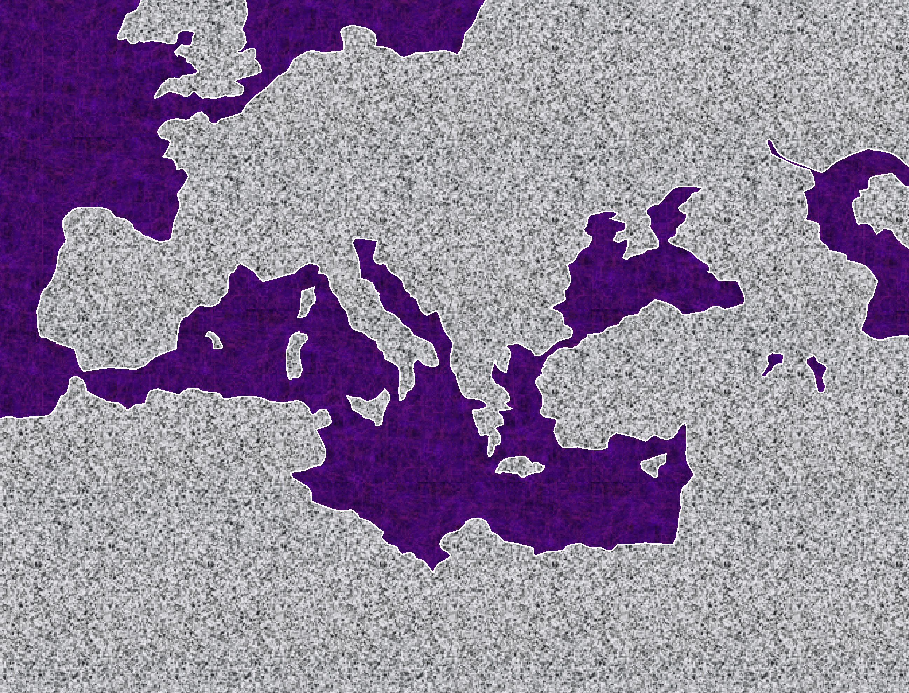

TRỢ GIÚP HỌC TẬP #24
NHÌN THOÁNG QUA...HÀNH TRÌNH CỦA PHAOLÔ
ĐẠI TÂY DƯƠNG
Năm
46-48 S.C.
CHÂU ÂU
CHÂU Á
BÃI BIỂN CHÍP-RƠ
LA MÃ•
Ma-xê-đoan
•Pi-si-đi-an An-ti-ốt
•
•Ê-phê-sô
A-then
Công Vụ 13-14
•Si-ri An-ti-ốt
ĐỊA TRUNG HẢI
#1.“Điểm Mốc: Nơi Thử nghiệm”
•Giê-ru-sa-lem
Ả RẬP
CHÂU PHI
Điểm quan trọng: Được tôn sùng như thần; làm phép lạ; Phao-lô bị ném đá; công việc khó khăn; gây dựng hội thánh mới; trở về bằng lộ trình cũ
9.6.08.
14
© 2006 TBBMI
42

Slide 45

Năm 49 S.C.
Công 15:1: Người ngoại bang có phải trở thành người Giu-đa và giữ luật cùng các nghi lễ trước khi có thể trở thành Cơ đốc nhân?
ĐẠI TÂY DƯƠNG
CHÂU ÂU
CHÂU Á
CHỈ BỞI ÂN ĐIỂN!
LA MÃ•
Ma-xê-đoan
•Pi-si-đi-an An-ti-ốt
Công vụ 15
•
•Ê-phê-sô
A-then
•Si-ri An-ti-ốt
1(--)2“Đại HĐ Giê-ru-sa-lem”
ĐỊA TRUNG HẢI
•Giê-ru-sa-lem
Ả RẬP
Kết quả được thiết lập vĩnh viễn: ÂN ĐIỂN, không phải LUẬT PHÁP!
CHÂU PHI
9.6.08.
4
© 2006 TBBMI
43

Slide 46
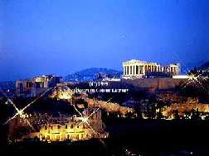
ĐẠI TÂY DƯƠNG
Năm 49-52 S.C.
CHÂU ÂU
CHÂU Á
A-THÊN CỔ XƯA
LA MÃ•
Ma-xê-đoan
•Pi-si-đi-an An-ti-ốt
•
•Ê-phê-sô
A-then
Công vụ 15-18
•Si-ri An-ti-ốt
ĐỊA TRUNG HẢI
2. “Tiến Mạnh Đến Châu Âu”
•Giê-ru-sa-lem
Ả RẬP
CHÂU PHI
Điểm quan trọng: gây dựng Hội Thánh mới; được kếu gọi đến Ma-xê-đoan, trên đường đến A-thên, “Chúa không biết;” Đồi Thần chiến tranh; ở lâu dài tại Cô-rinh-tô.
9.6.08.
5
© 2006 TBBMI
44

Slide 47
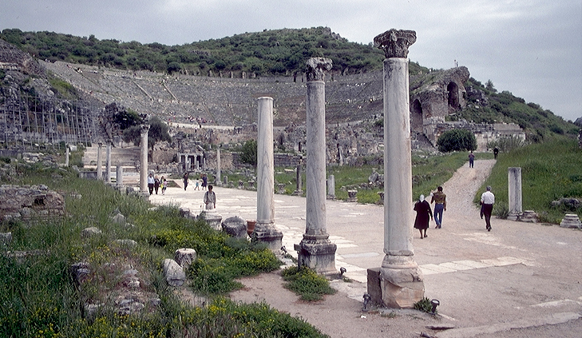
ĐẠI TÂY DƯƠNG
Năm 53-57 S.C.
CHÂU ÂU
CHÂU Á
Ê-PHÊ-SÔ CỔ XƯA
LA MÃ•
Ma-xê-đoan
•Pi-si-đi-an An-ti-ốt
•
•Ê-phê-sô
A-then
Công Vụ 18-21
•Si-ri An-ti-ốt
ĐỊA TRUNG HẢI
3.“Tiến mạnh đến Châu Á”
•Giê-ru-sa-lem
Ả RẬP
CHÂU PHI
Điểm quan trọng: kéo dài thời gian ở Hội Thánh tại Ê-phê-sô; người trai trẻ được sống lại; những lá thư quan trọng được viết; sự nổi loạn của các thợ bạc Ê-phê-sô tại nhà hát.
9.6.08.
4
© 2006 TBBMI
45

Slide 48
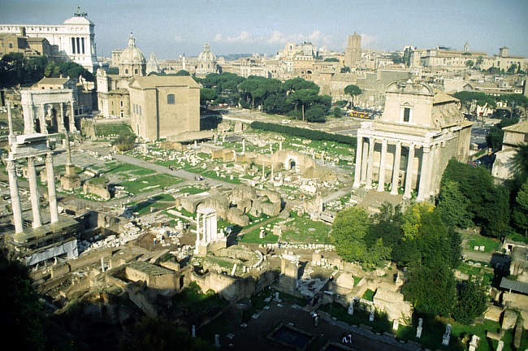
Năm 59-62 S.C.
ĐẠI TÂY DƯƠNG
CHÂU ÂU
CHÂU Á
Tòa án La Mã cổ đại
LA MÃ•
Ma-xê-đoan
•Pi-si-đi-an An-ti-ốt
•
•Ê-phê-sô
A-thên
Công vụ 21-28
•Si-ri An-ti-ốt
ĐỊA TRUNG HẢI
4. “Tiến đến La Mã & HOÀN THÀNH!”
•Giê-ru-sa-lem
Ả RẬP
CHÂU PHI
Điểm quan trọng: Là một tù nhân, bị đưa đến La Mã; Ảnh hưởng Cơ đốc trong tù và trong nhà Sê-sa; Những lá thư quan trọng sau đó; “đánh trận tốt lành, giữ được đức tin!”
9.6.08.
3
© 2006 TBBMI
46

Slide 49

TRỢ GIÚP HỌC TẬP #36
NHÌN THOÁNG QUA: HÀNH TRÌNH TRUYỀN GiẢNG CỦA PHAO-LÔ
ĐẠI TÂY DƯƠNG
#1 ĐiỂM MỐC: SỰ THỬ NGHIỆM
CHÂU ÂU
CHÂU Á
(21 Sách)‏
THỜI KỲ QUÁ ĐỘ: ĐẠI HỘI ĐỒNG GIÊ-RU-SA-LEM
NAN ĐỀ
HỘI THÁNH
Ma-xê-đoan
#2: TIẾN MẠNH ĐẾN CHÂU ÂU
•Pi-si-đi-an An-ti-ốt
•
CÁC
THƯ TÍN
A-thên
•Ê-phê-sô
•Si-ri An-ti-ốt
ĐỊA TRUNG HẢI
•Giê-ru-sa-lem
#3: TIẾN MẠNH ĐẾN CHÂU Á
Ả RẬP
CHÂU PHI
#4: ĐẾN LA-MÃ VÀ HOÀN THÀNH
9.6.08.
7
© 2006 TBBMI
47

Slide 50

Place & Date
4 Prisons
Paul wrote this Philippians at the end of his first imprisonment in Rome, AD 62. Before this he wrote three other “prison epistles”: Ephesians, Colossians, and Philemon.
Philippi
Rome
Caesarea
Jerusalem

Slide 51
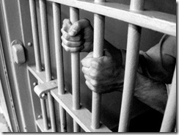
What if a joyful prisoner could give us some advice?

Slide 52

What can we learn from Philippians about JOY?
P
Philippians

Slide 53
What do most people think it takes to be happy?
FRIENDS
MONEY
CLOTHES
FREEDOM
HOUSE
LOOKS
CAR
HEALTH
FAMILY
TRAVEL

Slide 54
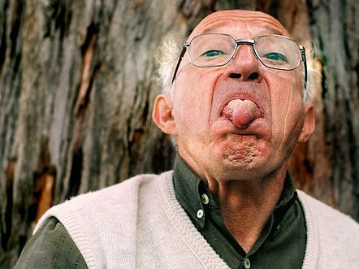
"Rejoice in the Lord always!"
(Phil. 4:4)
But how?

Slide 55
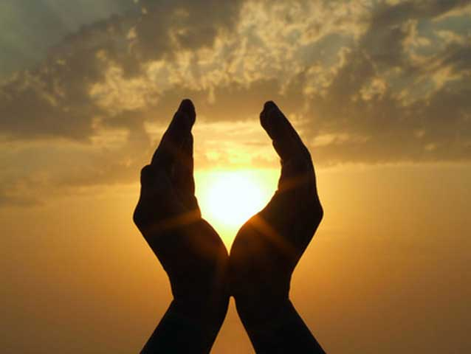

Synthesis
184-185
Results of imitating Christ's attitude
1 Joy

Slide 56
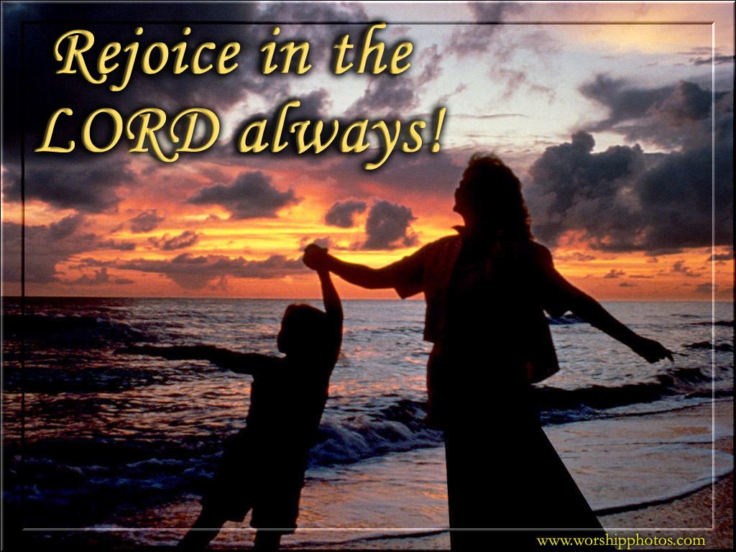
Need joy?

Slide 57
Hạnh phúc so với Vui mừng
186c
Hạnh phúc
Vui mừng
Bên ngoài
Bên trong
Tùy theo hoàn cảnh
Không tùy thuộc hoàn cảnh
Phản ứng của tình cảm
Hành động của ý chí
Có thứ mình muốn
Thích thứ mình có
Trạng thái lâng lâng
Thỏa lòng
Hậu quả
Nguyên nhân
Kết quả
Nền tảng
Bất định
Kiên định
Tạm thời
Đời đời

Slide 58

LÀM SAO CHÚNG TA SỐNG TRONG VUI MỪNG?
?

Slide 59
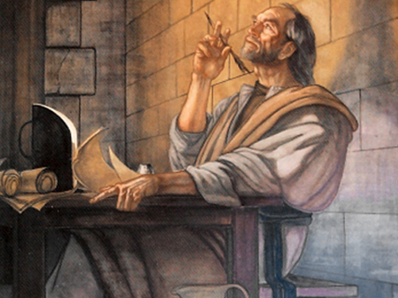
I. Paul modeled joy in his prison ministry by having the attitude of Christ (1:12-30).

Slide 60
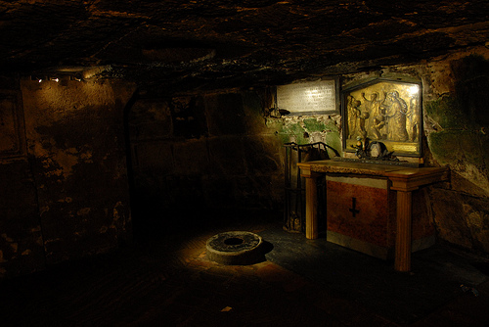
Paul rejoiced that the gospel had reached the Roman guard and others even through some preached from impure motives (1:12-18a).

Slide 61
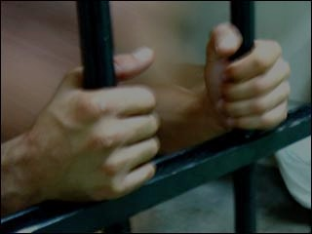
¹²And I want you to know, my dear brothers and sisters, that everything that has happened to me here has helped to spread the Good News
(1:12 NLT).

Slide 62

¹³For everyone here, including the whole palace guard, knows that I am in chains because of Christ. ¹⁴And because of my imprisonment, most of the believers here have gained confidence and boldly speak God's message without fear (1:13-14 NLT).

Slide 63
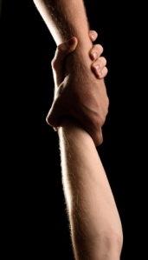
I. Vị tha dẫn tới hiệp một
(2:1-4).

Slide 64
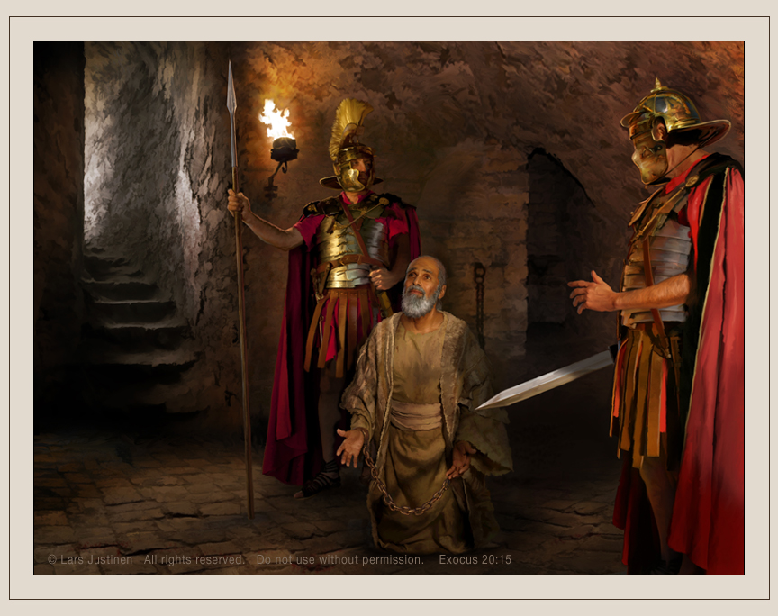
Who was really chained?

Slide 65
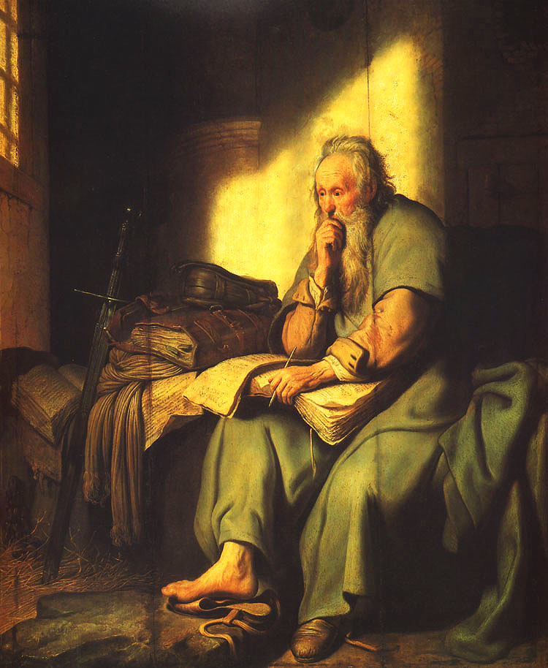
¹⁵It's true that some are preaching out of jealousy and rivalry. But others preach about Christ with pure motives. ¹⁶They preach because they love me, for they know I have been appointed to defend the Good News (1:15-16 NLT).

Slide 66

¹⁷Those others do not have pure motives as they preach about Christ. They preach with selfish ambition, not sincerely, intending to make my chains more painful to me. ¹⁸But that doesn't matter. Whether their motives are false or genuine, the message about Christ is being preached either way, so I rejoice (1:17-18a NLT).

Slide 67
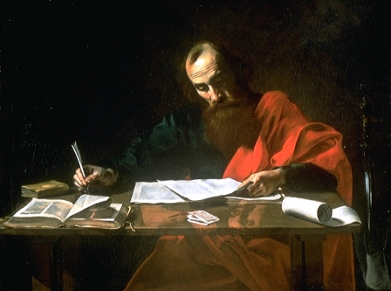
Paul rejoiced that whether he was executed or released from prison didn't matter since both had their advantages (1:18b-26)!

Slide 68
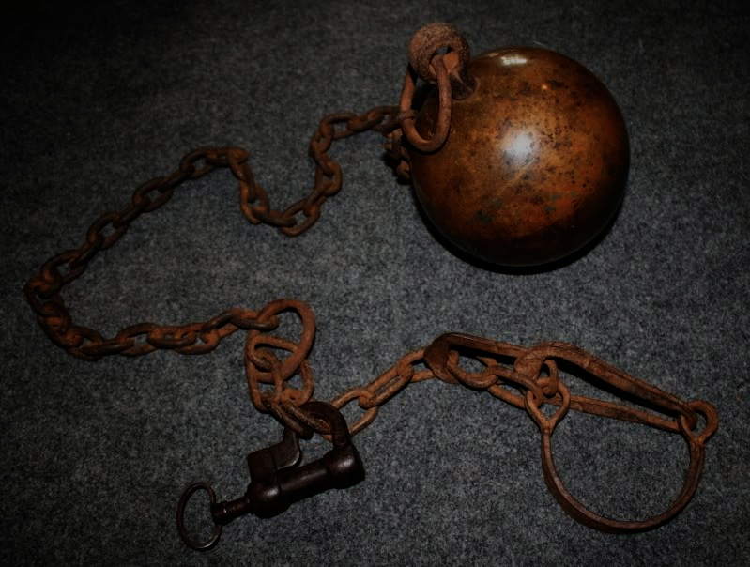
An Imaginary Dialogue…
Persecutors | Paul
“Aha! You like to share about Jesus? I'll imprison you!” | “Good! This will give me more time to pray, write letters to the churches, and share Christ with every soldier guarding me.”
“Well, then, I'll torture you!” | “Thank you, for in this way I can share in the sufferings of my Master, Jesus.”
“Oh yeah? Then I'll kill you!” | “This is the best option yet, for then you will usher me into his presence!”
185-186
Notes:
Translators, please move the six black rectangles to the side and translate the text underneath. Then return them to their original spots. You might need to resize them, so look at this slide in slide show view to see if the text fits correctly.

Slide 69

TO
LIVE
IS
CHRIST
TO DIE
IS GAIN
Notes:
Translators, please translate the text on the cross at the right.

Slide 70
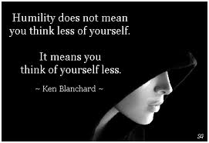
What is Humility?
Humility does not mean
you think less of yourself.
It means
you think of yourself less.
—Ken Blanchard—

Slide 71
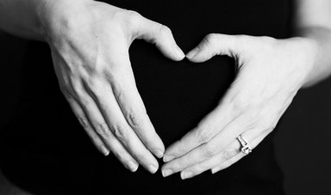
Don'ts and Do's
of Upside Down Living
³Do nothing from selfishness or empty conceit,
but with humility of mind regard one another as more important than yourselves;
⁴do not merely look out for your own personal interests,
but also for the interests of others.
Notes:
Some translations add "merely" (NASB) or "only" (NIV, NKJV, NCV, NET)

Slide 72
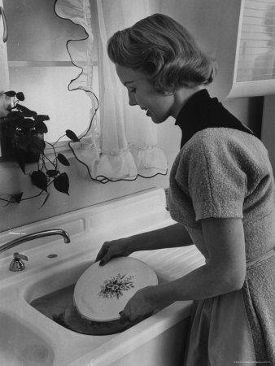
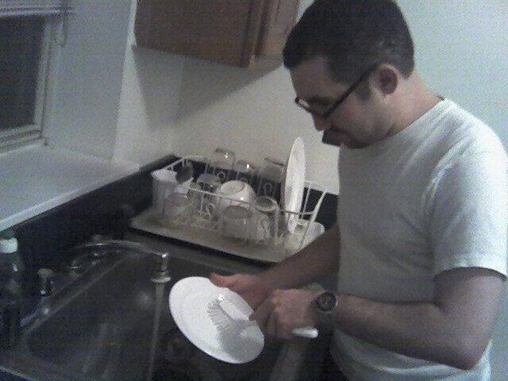
Ai sẽ rửa chén?

Slide 73
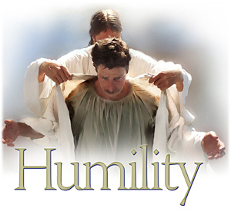
II. We can be truly united only as long as we are truly humble.

Slide 74

Bạn có khiêm nhường không?
Có 4 câu hỏi…
Khiêm nhường

Slide 75

Câu hỏi 1:
Bạn phản ứng thế nào khi ai đó đối xử với bạn như đầy tớ?

Slide 76

Đi máy bay hạng sang

Slide 77

Câu hỏi 2:
Bạn đối xử thế nào với những người phục vụ cho mình?

Slide 78
Câu hỏi 3:
Bạn có hãnh diện về sự khiêm nhường của mình?
Khiêm nhường
thật lạ.
chính lúc bạn tưởng mình có nó,
là lúc bạn mất nó..

Slide 79

Question 3:
Are you proud about your humility?
KHIÊM NHƯỜNG
“Nếu tôi thấy xa hơn, chỉ là vì tôi đứng trên vai những người khổng lồ" –Isaac Newton

Slide 80

Question 4:
Bạn có quan tâm đến chuyện được khen không ?

Slide 81
Trích dẫn
    “Hãy làm tất cả những điều tốt trên thế giới này, và càng ít nhắc đến những điều ấy chừng nào tốt chừng nấy.”
    “ Không có giới hạn nào cho một người muốn làm điều tốt, nếu người ấy không quan tâm đến việc ai sẽ nhận được tiếng khen."
    “Khi ai đó biết quên mình, người ấy thường làm được điều mọi người sẽ nhớ."

Slide 82
Fight Together!
²⁷ Above all, you must live as citizens of heaven, conducting yourselves in a manner worthy of the Good News about Christ. Then, whether I come and see you again or only hear about you, I will know that you are standing together with one spirit and one purpose, fighting together for the faith, which is the Good News (1:27 NLT).

Slide 83

Suffer Together!
²⁸Don't be intimidated in any way by your enemies. This will be a sign to them that they are going to be destroyed, but that you are going to be saved, even by God himself. ²⁹For you have been given not only the privilege of trusting in Christ but also the privilege of suffering for him (1:28-29 NLT).

Slide 84

Struggle Together!
³⁰We are in this struggle together. You have seen my struggle in the past, and you know that I am still in the midst of it (1:30 NLT).

Slide 85
Mimicking the Master
II. Mimicking the Master enables you to live with joy!

Slide 86

Jesus lived in a spirit of joy!

Slide 87
Jesus lived in a spirit of joy!
…Jesus, full of joy through the Holy Spirit, said, “I praise you, Father, Lord of heaven and earth, because you have hidden these things from the wise and learned, and revealed them to little children...”
Luke 10:21

Slide 88
Jesus lived in a spirit of joy!
I have told you this so that my joy may be in you and that your joy may be complete.
John 15:11

Slide 89
Jesus lived in a spirit of joy!
I am coming to you now, but I say these things while I am still in the world, so that they may have the full measure of my joy within them.
John 17:13

Slide 90
Jesus lived in a spirit of joy!
so that through my being with you again your joy in Christ Jesus will overflow on account of me
Phil. 1:26

Slide 91
Jesus lived in a spirit of joy!
[The Father says to Jesus], “You have loved righteousness and hated wickedness; therefore God, your God, has set you above your companions by anointing you with the oil of joy.”
Heb. 1:9

Slide 92
Jesus lived in a spirit of joy!
Let us fix our eyes on Jesus, the author and perfecter of our faith, who for the joy set before him endured the cross, scorning its shame, and sat down at the right hand of the throne of God.
Heb. 12:2

Slide 93

We need to imitate Christ's attitude to experience genuine joy.

Slide 94

How to imitate Christ's JOY
1. Get to know Him
2. Ask two questions:
• WWJD
(What Would Jesus Do)
• WWJT
(What Would Jesus Think)
3. Respond like Jesus would
Notes:
WWJD: What Would Jesus Do
WWJT: What Would Jesus Think
WDJD: What Did Jesus Do

Slide 95
Mimicking the Master
Mimicking the Master enables you to live with joy!

Slide 96


The Formula
+
=

Slide 97

Happiness versus Joy

Slide 98

In what way do you need to mimic the Master so you can experience joy in your difficulties today?

Slide 99
Black

Slide 100

Selflessness Leads to Unity
Philippians 2:1-4

Slide 101
A Real Test for Us...

Slide 102


Annual General Meeting
27 Mar 2011
十字路国际教会

Slide 103

Rick Griffith & Tom Chandler
Both Directors/Elders for 2 terms each of 2 years from 24 May 2007-24 May 2011

Slide 104


Articles of Association
Our Changes Needed
Extend elder 2 terms to 3 terms
Eliminate pastor term limit
Let me know if you want a copy now!
Notes:
104
104

Slide 105
Constitution Changes Proposed
Present:
Proposed:
25. An Elder shall serve his office for a term of two (2) years and up to a maximum of two (2) consecutive terms after which he will step down for one (1) term and will be eligible to be elected to hold office as an Elder.
25. An Elder shall serve his office for a term of two (2) years and up to a maximum of three (3) consecutive terms after which he will step down for one (1) term and will be eligible to be elected to hold office as an Elder. Where an Elder also serves as Pastor of the Church, there shall be no limit to his term of office as an Elder.
75% Vote Needed!

Slide 106

Our People on 27 March 2011
73 people from 16 nations
34 members from 16 nations

Slide 107

34 Voting Members
26 Votes Needed
26 Votes Secured!
All 100%!

Slide 108

Votes Over the Years
4 budgets
4 pastors
All 100%!
4 annual reports
4 auditors
4 elders
1 clerk
2 deacons

Slide 109

How can our church maintain its unity?
Australia
Canada
China
France
Germany
Hong Kong
India
Indonesia
Korea
Mongolia
Netherlands
Philippines
Singapore
Thailand
Vietnam
UK
USA
USA = 23%
NETH = 14%
SIN = 14%
Notes:
109
So far, we have ministered to friends from 25 nations, though 10 are presently with us.
74% are Americans, 13% Singaporeans, and one person each come from…[read]
People from another 15 countries have been with us in the past from these nations at the left.

Slide 110
I. Selflessness leads to unity (2:1-4).

Slide 111
The Text of 2:1-4 (NASB)
Therefore if there is any encouragement in Christ, if there is any consolation of love, if there is any fellowship of the Spirit, if any affection and compassion,
make my joy complete by being of the same mind, maintaining the same love, united in spirit, intent on one purpose.
Do nothing from selfishness or empty conceit, but with humility of mind regard one another as more important than yourselves;
do not merely look out for your own personal interests, but also for the interests of others.

Slide 112
The Greek of 2:1-4
Εἴ τις οὖν παράκλησις ἐν χριστῷ, εἴ τι παραμύθιον ἀγάπης, εἴ τις κοινωνία πνεύματος, εἴ τις σπλάγχνα καὶ οἰκτιρμοί, ² πληρώσατέ μου τὴν χαράν, ἵνα τὸ αὐτὸ φρονῆτε, τὴν αὐτὴν ἀγάπην ἔχοντες, σύμψυχοι, τὸ ἓν φρονοῦντες· ³ μηδὲν κατὰ ἐρίθειαν ἢ κενοδοξίαν, ἀλλὰ τῇ ταπεινοφροσύνῃ ἀλλήλους ἡγούμενοι ὑπερέχοντας ἑαυτῶν· ⁴ μὴ τὰ ἑαυτῶν ἕκαστος σκοπεῖτε, ἀλλὰ καὶ τὰ ἑτέρων ἕκαστος.
  The New Testament in the Original Greek : Byzantine Textform 2005, With Morphology. (Bellingham: Logos Research Systems, 2006), Php 2:1-4.

Slide 113
My Translation of 2:1-4
Therefore
if there is any encouragement in Christ,
if there is any consolation of love,
if there is any fellowship of the Spirit,
if any affection and compassion,
make my joy complete by
being of the same mind,
maintaining the same love,
united in spirit,
intent on one purpose,
doing nothing from selfishness or empty conceit,
but with humility of mind regarding one another
as more important than yourselves,
not merely looking out for your own personal interests, but also for the interests of others.

Slide 114
The Structure of 2:1-4 (NASB)
Therefore
if there is any encouragement in Christ,
if there is any consolation of love,
if there is any fellowship of the Spirit,
if any affection and compassion,
make my joy complete by
being of the same mind,
maintaining the same love,
united in spirit,
intent on one purpose.
Do nothing from selfishness or empty conceit,
but with humility of mind regard one another
as more important than yourselves;
do not merely look out for your own personal interests, but also for the interests of others.
4 "if" phrases: "Please..."
Main Verb: "give me joy..."
4 "by" phrases:
"by being united..."
2 commands:
"from being selfless"

Slide 115

Selflessness leads to unity (2:1-4).

Slide 116
Attitude words in 2:1-4 (NASB)
Therefore
if there is any encouragement in Christ,
if there is any consolation of love,
if there is any fellowship of the Spirit,
if any affection and compassion,
make my joy complete by
being of the same mind,
maintaining the same love,
united in spirit,
intent on one purpose.
Do nothing from selfishness or empty conceit,
but with humility of mind regard one another
as more important than yourselves;
do not merely look out for your own personal interests, but also for the interests of others.

Slide 117



The Sequence
Selflessness
Humility
Unity

Slide 118

Two Ways to Relate to Others
Philippians 2:1-4
186d
Selfish
Selfless
Produces grumbling (2:14)
Produces joy (2:2a)
Leads to division (4:2)
Leads to unity (2:2b)
Proud (2:3a)
Humble (2:3b)
Considers self
better than others (2:3a)
Considers others
better than self (2:3b)
Looks out for self (2:4a)
Looks out for others (2:4b)
Imitates Satan
Imitates Christ (2:5)

Slide 119
What is Humility?
Humility does not mean
you think less of yourself.
It means
you think of yourself less.
—Ken Blanchard—

Slide 120
Don'ts and Do's
of Upside Down Living
³Do nothing from selfishness or empty conceit,
but with humility of mind regard one another as more important than yourselves;
⁴do not merely look out for your own personal interests,
but also for the interests of others.
Notes:
Some translations add "merely" (NASB) or "only" (NIV, NKJV, NCV, NET)

Slide 121
Who's to wash the dishes?

Slide 122
A rough start…

Slide 123

II. Crossroads can be truly united only as long as we are truly humble.
Humility

Slide 124

Are YOU Humble?
Four questions to ask…
Humility

Slide 125
Question 1:
How do you respond when someone treats you like a servant?

Slide 126
Flying First Class

Slide 127
Question 2:
How do you treat those who serve you?

Slide 128


The Ugly American

Slide 129



Many serve you here…

Slide 130
Question 3:
Are you proud about your humility?
The strange thing about humility is the minute you think you’ve got it, you’ve lost it.

Slide 131
Humility
HUMILITY
"If I have seen further, it is only by standing on the shoulders of giants" –Isaac Newton

Slide 132

Question 4:
Do you care for recognition?

Slide 133

Recognition Quotes
    "Do all the good you can in the world, and make as little noise about it as possible."
    "There is no limit to the good that a man can do if he doesn't care who gets the credit."
    "When a man forgets himself, he usually does something everybody else remembers."

Slide 134

Selflessness leads to unity (Main Idea)

Slide 135

Is your selflessness contributing to this church's unity?
How do you respond when someone treats you like a servant?
How do you treat those who serve you?
Are you proud about your humility?
Do you care for recognition?

Slide 136

"Humility, like darkness, reveals the heavenly lights."
– Henry David Thoreau

Slide 137
Black

Slide 138

Christ-like Humility
Philippians 2:5-30

Slide 139

Conquerors Rode Horses

Slide 140

Welcomed Leaders Rode Donkeys
Triumphal Entry
Zech. 9:9

Slide 141

Conquerors Ride Tanks Today

Slide 142


Welcomed Leaders Ride Limos

Slide 143

Question to Leonard Bernstein:
"What is the most difficult instrument to play?"

Slide 144

Leonard Bernstein
"The second fiddle. I can get plenty of first violinists, but to find someone who can play the second fiddle with enthusiasm—that's a problem. And if we have no second fiddle, we have no harmony."

Slide 145

Spurgeon
"It takes more skill than I can tell
to play the second fiddle well"
––Charles Spurgeon

Slide 146


World Wrestling
All-Stars

Slide 147

Curly Locks

Slide 148

Mike Tyson
On Humility:
"My power is discombobulatingly devastating. I could feel his muscle tissues collapse under my force. It's ludicrous these mortals even attempt to enter my realm."

Slide 149

Humility is Rare

Slide 150

Humility
1st
PLACE
—putting others first by giving up what you think you deserve

Slide 151

Humility is the only flower which, when put on display, will whither.

Slide 152

Watermelon Seed

Slide 153

True Humility
Is humility thinking poorly of yourself?

Slide 154

What is Humility?
"Humility is perfect quietness of heart.
It is
to expect nothing,
to wonder at nothing that is done to me,
to feel nothing done against me."
—Andrew Murray

Slide 155

True Humility
"True humility is not to think low of oneself but to think rightly, truthfully of oneself."

Slide 156

Romans 12:3 (NIV)
"Do not think of yourself more highly than you ought, but rather think of yourself with sober judgment, in accordance with the measure of faith God has given you."

Slide 157

Why is humility so vital?

Slide 158
Synthesis
184-185
Results of imitating Christ's attitude
1 Joy
2 Humility

Slide 159
Main Idea Last Week:
Crossroads can be truly united only as long as we are truly humble (2:1-4)

Slide 160

I. Christ is the supreme example of humility in His selfless giving of Himself (2:5-11).

Slide 161
Philip
181
Chữ chìa khóa
Thái độ
Câu chìa khóa:
"Hãy có đồng một tâm trí như Đấng Cơ Đốc Giê-xu đã có"
(Philip 2:5).

Slide 162
Mimicking the Master
Key Verse
"Your attitude should be the same as that of Christ Jesus"
(Phil. 2:5).

Slide 163

The Kenosis ("Emptying") Passage
Philippians 2:5-11

Slide 164

Phil 2:5-8
⁵You must have the same attitude that Christ Jesus had.
⁶Though he was God,
he did not think of equality with God as something to cling to.
⁷Instead, he gave up his divine privileges [Greek "he emptied himself"]; he took the humble position of a slave and was born as a human being.
When he appeared in human form, ⁸he humbled himself in obedience to God and died a criminal's death on a cross
(Phil. 2:5-8 NLT).

Slide 165

Phil 2:9-11
⁹Therefore, God elevated him to the place of highest honor
and gave him the name above all other names,
¹⁰that at the name of Jesus every knee should bow,
in heaven and on earth and under the earth,
¹¹and every tongue confess that Jesus Christ is Lord,
to the glory of God the Father.
(Phil. 2:9-11 NLT)

Slide 166
Philippians 2:6-11
186
Lordship will be Acknowledged!
Glory
Glory
Always existed as God
Decided not to hold to divine rights
Emptied Himself of these equal rights
Became a slave by being born a man
Humbled himself in obedience
Died by crucifixion
2:6-8
Humiliation
2:9-11
Exaltation

Slide 167

B.C. by Johnny Hart 1 of 4
IT SEEMS TO ME
THAT SINCE THE “FALL”
—WITHOUT EVEN
THINKING IT ODD—

Slide 168
B.C. by Johnny Hart 2 of 4
THAT MAN HAS
HAD NO TROUBLE AT ALL
BELIEVING THAT
HE CAN BE GOD.

Slide 169
B.C. by Johnny Hart 3 of 4
HOW HE WOULD DO THIS
I CANNOT CONCEIVE.
THO, HE CERTAINLY
THINKS THAT HE CAN

Slide 170
B.C. by Johnny Hart 4 of 4
—AND YET, HE CANNOT
BRING HIMSELF TO BELIEVE
THAT GOD
CAN BECOME…A MAN.

Slide 171

Christ did NOT lay aside His deity!
He laid aside His rights to use all of His divine attributes.

Slide 172

C.S. Lewis on Your Dog...
Notes:
C.S. Lewis in a radio broadcast brought an interesting interpretation to the meaning of the incarnation:
"Lying at your feet is your dog. Imagine, for the moment, that your dog and every dog is in deep distress. Some of us love dogs very much. If it would help all the gods in the world to become like men, would you be willing to become a dog? Would you put down your human nature, leave your loved ones, your job, hobbies, your art and literature and music, and choose instead of the intimate communion with your beloved, the poor substitute of looking into the beloved's face and wagging your tail, unable to smile or speak? Christ by becoming man limited the thing which to him was the most precious thing in the world—his unhampered, unhindered communion with the Father" (L.D. Weatherhead, The Plain Man Looks At the Cross).

Slide 173

Crucifixion

Slide 174

"All kings send out their subjects to die for them.
Only one King died for his subjects"
––Chuck Colson

Slide 175

Cruise Ship

Slide 176

If Jesus could serve, can't we?
“Your attitude should be the same as that of Christ Jesus: Who, being in the very nature God, did not consider equality with God something to be grasped, but made himself nothing, taking the very nature of a servant.”
Philippians 2:5-7

Slide 177

The Life of Christ
基督的生命

Slide 178

II. Other examples of humility show us what selflessness is really like (2:12-30).
Paul (2:12-18)

Slide 179

Let God work through you (2:12-13 NLT)
¹² Dear friends, you always followed my instructions when I was with you. And now that I am away, it is even more important. Work hard to show the results of your salvation, obeying God with deep reverence and fear. ¹³ For God is working in you, giving you the desire and the power to do what pleases him."

Slide 180

Should we take pride in our work?

Slide 181

"Do everything without complaining and arguing"
(2:14)

Slide 182

Results of a Bad Attitude
Philippians 2:14-16
186e
If we complain and argue
We won't be blameless & innocent
We won't stand out with a positive impact
Those who invested in us will wish they had invested in others

Slide 183

Results of a Good Attitude
Philippians 2:14-16
186f
Those who invested in us will rejoice that their efforts had been worth it
We will shine like stars in the universe
We will be blameless & innocent, children of God above reproach
If we do everything without complaining & arguing

Slide 184

Complaining = ﻿γογγυσμῶν
goggusmoan
John 7:12 Jesus
Acts 6:1 Food
1 Pet 4:9 Hospitality
Notes:
﻿[GING] goggusmo,j goggusmo,j, ou/, o` grumbling, complaint, displeasure Ac 6:1 ; Phil 2:14; 1 Pt 4:9; secret talk, whispering J 7:12.* [pg 40]

Slide 185

Paul's Example
¹⁷But I will rejoice even if I lose my life, pouring it out like a liquid offering to God, just like your faithful service is an offering to God. And I want all of you to share that joy. ¹⁸Yes, you should rejoice, and I will share your joy
(Phil. 2:17-18).

Slide 186
Other examples of Christ-like humility
Paul served with humility (2:16-18)
  Paul spent his life for the Philippians ("poured out as a drink offering on the sacrifice")
Timothy served with humility (2:19-24)
  Timothy showed genuine interest for their welfare, not for his own interests
Epaphroditus served with humility (2:25-30)
  Epaphroditus risked his life to serve Paul

Slide 187

Humility is necessary for Christ-likeness
= The Main Idea of Philippians 2

Slide 188




Do you show humility like Christ?

Slide 189

"Every knee will bow"

Slide 190
Black

Slide 191

Christ-likeness Frees Us From Legalism
Philippians 3:1-16

Slide 192

Happy Easter!

Slide 193


"The Spring Bunny"
"Spring Spheres"

Slide 194

Happy Easter!
Waddya mean? That wasn't YOU who just said, "Good morning"?

Slide 195
Book Chart
Philíp: kết quả việc bắt chước thái độ của Đấng Christ
Vui mừng |  |  | Khiêm nhường |  | Bảo vệ |  | Bình an
Đoạn 1 |  |  | Đoạn 2 |  | Đoạn 3 |  | Đoạn 4
Vui (5x) |  |  | Vui (7x) |  | Vui (1x) |  | Vui (4x)
Thái độ (1x) |  |  | Thái độ (7x) |  | Thái độ (8x) |  | Thái độ (4x)
Chịu khổ |  |  | Thuận phục |  | Cứu rỗi |  | Nên thánh
Chào thăm 1:1-2 | Tạ ơn & cầu thay 1:3-11 | Mục vụ trong tù 1:12-30 | Khuyên lơn 2:1-4 | Minh họa 2:5-30 | Từ Duy luật 3:1-16 | Đến Buông thả 3:17-21 | Với con người 4:1-3 | Với Chúa 4:4-9 | luôn luôn 4:10-20 – Chào 4:21-23
Từ Rôma
Đầu mùa Xuân năm 62 (ở tù tại Rôma lần 1)
181

Slide 196

Rules

Slide 197

Righteousness is Internal
圣洁

Slide 198

Balance is Key!
Legalism
(All Law)
Libertinism
(No Law)
Godly Balance
(Some Law)

Slide 199
Balance in the Christian Life
186g
Legalism
A Godly Balance
Libertinism
Phil. 3:1-3
Phil. 3:4-16
Phil. 3:17-20
Legal = Law Only
Standards and Liberty
Liberty = No Law
Excessive Rules
Only Biblical Rules
License for Everything
Actions are Everything
Actions are Something
Actions are Unimportant
Highly Structured
Some Structure
No Structure
How can having the attitude of Christ protect us from false teaching?
Pharisee-like
Christ-like
Glutton-like
"god" is their Traditions
God is Christ
"god" is their Stomach
Starves the Flesh
Controls the Flesh
Indulges the Flesh
Claim of Perfectionism
In Process (3:12-13)
Practice of Fatalism
Christ-likeness sets us free from legalism based on self-righteousness (Main Idea).
Think they've Arrived
Know they Haven't
Don't Care if they Do
Confidence in Flesh (3:3)
Confidence in Christ (3:7)
Confidence in Shame (3:19c)
Righteousness from the Law (3:9a)
Righteousness by Faith (3:9b)
Righteousness Not Pursued (3:19d)
No Movies
Wholesome Movies
All Movies
No TV
Wholesome TV
All TV
No Music
Wholesome Music
All Music
No Wine for Merit
No Wine/Moderation
Drunkenness
Unclean Foods
Moderation
Gluttony
"Christian Sabbath"
Rest
Frivolity
Celibacy Required
Celibacy for Ministry
Sexual Immorality
Salvation can be Lost
Eternal Security
Salvation can't be Gained

Slide 200
Philippians 3
Synthesis
184-185
Results of imitating Christ's attitude
1 Joy
2 Humility
3 Protection

Slide 201

I. Paul first warned the church against legalists (3:1-3).

Slide 202

What are legalists like?
A. They don't care for people (2a).

Slide 203

A new subject
Finally, my brothers...
I sense another speech coming on.
Paul was half-way through his letter

Slide 204

"Beware of the dogs" (2a).
Notes:
“Hey! What’s wrong with dogs?” you say. “I have a nice dog—he’s affectionate, loyal, and he protects me.” Well, I think you have a different concept of “dogs” than we have here.

Slide 205

"Beware of the dogs" (2a).

Slide 206

"Beware of the dogs" (2a).

Slide 207

"Beware of the dogs" (2a).

Slide 208

"Beware of the dogs" (2a).

Slide 209


"Beware of the dogs" (2a).
BEWARE OF THE DOG
THE CAT IS NOT TRUSTWORTHY EITHER
BEWARE OF
KEEP OUT
NOT REPSONSIBLE FOR INJURIES
TRESSPASSERS WILL SUFFER
Notes:
Dogs in the NT refer to animals that roamed the streets scavenging around for food and carrying disease. You wanted to avoid them at all costs! (We used to live near Timah Hill where people left their dogs when they didn’t want to take care of them anymore. They terrorized our neighborhood!)

Slide 210

"Beware of the dogs" (2a).
Notes:
Jewish legalists cared little for people—and in this way they were like packs of dogs

Slide 211

Man with shriveled man
Notes:
Jesus confronted these people who were incensed that he would heal a man’s shriveled hand on the Sabbath.

Slide 212

When a sheep falls into a pit...
Notes:
But if one of their sheep fell into a pit on the Sabbath they would pull the sheep out! That’s caring for animals more than for people!

Slide 213

How to get to church?
WHOEVER IS PRAYING FOR SNOW PLEASE STOP
Notes:
After a huge snowstorm on Saturday night a pastor discovered that all the roads were blocked so he couldn’t drive to church. However, the river next his house also connected to the church downstream—and since the river was frozen, he decided to skate to church.

Slide 214


Ice Stating Pastor
Notes:
It worked! But it also caused another storm of a different kind! The elders were horrified that their pastor would skate on the Sabbath. They quickly called a meeting after the service, where the pastor explained that it was either to skate to church or not come at all. They debated it until finally one elder asked, “Did you enjoy it?” The young pastor said “no,” so they decided it was all right. (Tan 3042)

Slide 215

Lent
Let light shine out of darkness…
2 Corinthians 4:6
Notes:
Another woman reported this story: “The pastor of our tiny church ended his annual give-something-up-for-Lent sermon: ‘As an example of penitence to the rest of the community, this congregation will worship in an unheated church for the whole of Lent.’ As we made our way out in the chill [on that] February Sunday, the pastor addressed my elderly neighbor. ‘Ah, Mrs. James, and what have you decided to give up for Lent?’ ‘Church,’ she said firmly! (Anne Sutcliffe in The Countryman).

Slide 216
What are legalists like?
A. They don't care for people (2a).
B. They have evil intent in their rules (2b).

Slide 217

Invited to Church...
Notes:
Clothes: A young woman in Romania who was having personal problems was encouraged by a friend to go to church. When she finally got the courage to visit, she was scolded by the Christian women for her ‘inappropriate appearance,’ then shunned. The young lady wore makeup and a short skirt, and had no head covering. Her tender heart and seeking mind were never even noticed. Deeply offended, she vowed never to return (Eastern European Checkpoint Oct 89). Legalism shuns seekers!

Slide 218

Boy with long hair
Notes:
Hair length: In 1974, a church in Memphis, TN, was sued by a man whose son had been terrified by the preacher’s claim that any boy with hair below his ears was definitely going to hell to burn forever. When the boy responded to the invitation, a woman hacked off his hair with scissors, so frightening him that his nose bled. That minister, supposedly spreading the gospel, was really spreading his own legalism (Minirth/Meier, An Intro to Pastoral Counseling, 140). Think how legalism effects children!

Slide 219
What are legalists like?
A. They don't care for people (2a).
B. They have evil intent in their rules (2b).
C. They go way beyond the Law's intent (2c).

Slide 220

Circumcision, Vitamin K & Prothrombin
available prothrombin
Prothrombin (% of Normal)
prothrombin concentration
Days
Notes:
The OT commanded the careful circumcision of all baby boys. It must be done on the eighth day of a boy’s life so as to minimize blood loss (now we know that the vitamin K level of a boy’s life is the highest on the eighth day of life!)

Slide 221

Beware of the
"mutilators of the flesh" (NIV) or the "false circumcision" (NAU)
"those mutilators who say you must be circumcised to be saved" (NLT)
Notes:
But the legalists went way beyond the law by requiring circumcision for salvation—so Paul said they were like men who botched up the circumcision operation to the extent that they hacked away at the flesh!

Slide 222

Hebrew Writing
Notes:
Sabbath writing: Once a pastor asked a Hebrew professor to sign a book he had written. The professor replied, “No, I am sorry; but it is the Sabbath.” You see, the Talmud prohibits a man from writing two words in succession—for that is work! But the group in the professor’s office asked him another questions, and he climbed up and down his step-ladder to get some heavy book—so many times that he worked up a sweat! (Dr. Wilbur M. Smith in Tan 3043)

Slide 223

The Pilot Light
Notes:
Lighting fire: A Swedish director for OM in Israel once told the story how some missionaries heard a loud knock on the door. Upon opening it, their Jewish neighbors said, “Could you help us? A few minutes ago we opened a kitchen window and the wind blew out the pilot light on the stove—but the gas is still on and it’s filling the house up with gas. We’re concerned about the children!” The missionaries asked, “But why didn’t you turn it off yourselves?” “We can’t,” the Orthodox Jews responded, “You see, it’s the Sabbath and we can’t light a fire on the Sabbath!” (OM Middle East Director at Grace Baptist Church Singapore - LEGALISM modern…)

Slide 224


Christian Legalists
Notes:
Another tradition is requiring those who pray to end, “In Jesus’ name, Amen.”
Did you know that this phrase is not found in the Bible? Yes, we are commanded to ask in Christ’s name, but must we use this as a formula?
Once as a pastor I counseled a family in crisis. I encouraged them to pray together and the young middle-age daughter, unaccustomed to prayer, prayed like this: “Hello? God? Hi, this is Jan. We’re having a tough time in this family right now so can you please send some extra angels to help? Thanks, bye!” Do you see how legalistic we get in our prayer language? That prayer was a breath of fresh air to me—and to God too!
I have a Buddhist friend named Kohreen who asked my pastor’s wife if she wanted her dragon pots for her large plants. She said she would prefer not to have them, then Kohreen responded, “Oh, can’t Christians have dragon pots? Is it against your religion? I have another Christian friend who told me it’s against her religion!” Well, is it? Of course not! But how sad for her to think that Christians are so legalistic—this reduces our faith to numerous do’s and don’ts.

Slide 225
What are legalists like?
A. They don't care for people (2a).
B. They have evil intent in their rules (2b).
C. They go way beyond the Law's intent (2c).
D. They put confidence in the flesh (3).

Slide 226

True Jesus Church, Adam Road
200

Slide 227


What Does the True Jesus Church Believe?
Identification with TJC
200
+
Baptism in TJC (Head Bowed)
+
Footwashing by TJC Minister
+
Communion (Transubstantiation)
+
Reception of the Holy Spirit
+
Speaking in Tongues
+
(Faith in Christ? No!)
=
Salvation ! ? ! ?

Slide 228

Why do people like legalism?
It gives us a tangible measure of where we stand.
It puts confidence into our hands so we can get credit for our deeds.
It makes decision-making easier with nearly everything being right or wrong.

Slide 229

II. Paul used to put confidence in his pedigree (3:4-6).

Slide 230
Paul's Pedigree (Phil. 3:4-6)
186h
Circumcised the 8th day
This sign of participation in the Abrahamic Covenant separated Paul from pagans and was performed on him the exact day the OT prescribed (Gen. 17:11-12)
Of the people of Israel
Paul was a pure-blooded member of this race chosen by God himself (not even a proselyte, who were often viewed as "second class")
Of the tribe of Benjamin
This tribe was one of the smallest, yet it boasted Israel's first king (Saul)—so Paul was not from a disreputable tribe like Dan, Reuben, etc.
A Hebrew of Hebrews
Paul did not adopt Greek ways even though he grew up in a Greek city (Tarsus)
In regard to the law,
a Pharisee
This sect adhered more strictly to the Mosaic law than any sect in mainstream society
As for zeal,
persecuting the church
Even most Pharisees did not actively seek to do away with Messianic believers
As for legalistic righteousness, faultless
Paul followed all 613 Pharisaical laws without exception

Slide 231

Paul's Pedigree
186h
Text
Meaning
Circumcised day 8
Separated, exact
Of Israel
Chosen of God
Of Benjamin
Smallest tribe but still first king
A Hebrew of Hebrews
No pagan leanings (even in Tarsus)

Slide 232
Paul's Pedigree
186h
Text
Meaning
Pharisee
Strict on the Law
Persecuted the church
Most zealous Pharisee of all
As for legalistic righteousness, faultless
Followed all 613 Pharisaical laws

Slide 233

What's Your Pedigree?

Slide 234


III. Paul said
"no" to self-righteousness
"yes" to Christ-likeness (3:7-16).
and

Slide 235
Philippians 3:7-9a NLT
⁷I once thought these things were valuable, but now I consider them worthless because of what Christ has done. ⁸Yes, [I consider] everything else... worthless when compared with the infinite value of knowing Christ Jesus my Lord. For his sake I have discarded everything else, counting it all as garbage, so that I could gain Christ ⁹and become one with him.

Slide 236
Philippians 3:9b-11 NLT
I no longer count on my own righteousness through obeying the law; rather, I become righteous through faith in Christ. For God's way of making us right with himself depends on faith. ¹⁰I want to know Christ and experience the mighty power that raised him from the dead. I want to suffer with him, sharing in his death, ¹¹so that one way or another I will experience the resurrection from the dead!

Slide 237

"Rubbish" (NIV, NASB), "Garbage" (NLT)?
"Dung" (KJV)!

Slide 238

What should you consider excrement?
(in comparison to knowing Christ)

Slide 239

What's your goal?

Slide 240
Philippians 3:12-14 NLT
¹²I don't mean to say that I have already achieved these things or that I have already reached perfection. But I press on to possess that perfection for which Christ Jesus first possessed me. ¹³No, dear brothers and sisters, I have not achieved it, but I focus on this one thing: Forgetting the past and looking forward to what lies ahead, ¹⁴I press on to reach the end of the race and receive the heavenly prize for which God, through Christ Jesus, is calling us.

Slide 241

"Not that I have already obtained it..." (2:14)

Slide 242

The goal is Christ-likeness!

Slide 243

Let go, Let God

Slide 244

"I strive towards the goal!"

Slide 245
Philippians 3:15-16 NLT
¹⁵Let all who are spiritually mature agree on these things. If you disagree on some point, I believe God will make it plain to you. ¹⁶But we must hold on to the progress we have already made.

Slide 246

–– Main Idea ––
Christ-likeness sets us free from legalism based on
self-righteousness!

Slide 247

Paul's Pursuit: To be like Christ
Paul warned the church against legalists (3:1-3).
Paul used to place confidence in his pedigree (3:4-6).
III. Paul said "no" to self-righteousness and "yes" to Christ-likeness (3:7-16).

Slide 248

Do you need to be set free from legalism?

Slide 249
Worthless Compared to Christ (Phil. 3:7-8)
186i
Paul considered his life's best accomplishments "dung" (KJV) compared to knowing Christ. Which of the following is a source of pride in your life?
Personal
Occupation
Title
Income
Power
Education
Degree(s)
Others
Spiritual
Church position/title
Tithes, offerings, gifts
Church membership
Ministry experience or gifts
Bible knowledge
Humility
Others
Social
Social position
Friends
Spouse
House
Car
Neighborhood
Country club
Golf/sports
Children
Others
Physical
Appearance
Strength
Health
Abilities
Others
Is your attitude toward these things like Paul's? Are they "rubbish" to you?

Slide 250
Black

Slide 251

Christ-likeness Frees Us From License
Philippians 3:17-21

Slide 252

The License Privilege
Notes:
A license is a good thing as it grants many privileges.
Not just anyone can drive a car…

Slide 253

The License Privilege
Notes:
but a driver’s license gives freedom to go wherever you wish—whether you’re Elvis…

Slide 254

The License Privilege
Notes:
or Osama bin Laden…

Slide 255

The License Privilege
Notes:
or Obama—the license grants several opportunities.

Slide 256

The License Privilege
Notes:
You and I should be happy to have this kind of freedom!

Slide 257

The License Privilege
Notes:
In the same way, a marriage license allows people to marry.

Slide 258

THERE ARE NO RULES!

Slide 259
LLLL
Less
Lawlessness Through
Less
Laws

Slide 260

How tolerant are you?

Slide 261
Book Chart
Philíp: kết quả việc bắt chước thái độ của Đấng Christ
Vui mừng |  |  | Khiêm nhường |  | Bảo vệ |  | Bình an
Đoạn 1 |  |  | Đoạn 2 |  | Đoạn 3 |  | Đoạn 4
Vui (5x) |  |  | Vui (7x) |  | Vui (1x) |  | Vui (4x)
Thái độ (1x) |  |  | Thái độ (7x) |  | Thái độ (8x) |  | Thái độ (4x)
Chịu khổ |  |  | Thuận phục |  | Cứu rỗi |  | Nên thánh
Chào thăm 1:1-2 | Tạ ơn & cầu thay 1:3-11 | Mục vụ trong tù 1:12-30 | Khuyên lơn 2:1-4 | Minh họa 2:5-30 | Từ Duy luật 3:1-16 | Đến Buông thả 3:17-21 | Với con người 4:1-3 | Với Chúa 4:4-9 | luôn luôn 4:10-20 – Chào 4:21-23
Từ Rôma
Đầu mùa Xuân năm 62 (ở tù tại Rôma lần 1)
181

Slide 262



Pursuing Christ-likeness gives us balance
Legalism
Excessive
Rules
3:1-3
License
No
Rules
3:17-21

Slide 263

Main Idea: Christ-likeness protects us from libertines who indulge their flesh.

Slide 264

I. Paul's pursuit of Christ-likeness protected him from license to sin (3:17-21).

Slide 265
Philippians 3:17-19 NLT
¹⁷Dear brothers and sisters, pattern your lives after mine, and learn from those who follow our example. ¹⁸For I have told you often before, and I say it again with tears in my eyes, that there are many whose conduct shows they are really enemies of the cross of Christ. ¹⁹They are headed for destruction. Their god is their appetite, they brag about shameful things, and they think only about this life here on earth."

Slide 266
Modern LICENSE (Phil. 3:18-19)
478
Text | Interpretation | Mormons | Health & Wealth
"Live as enemies of the cross of Christ" | They oppose salvation by faith | Salvation by works | Money is better than salvation
"Their destiny is destruction" | They are unsaved | Claim that all are saved but are not even saved themselves | Rich people go to hell too
"Their god is their stomach" | Their real goal is pleasure | Goal is to be a god to have sex with as many celestial wives as possible | "Embrace comfort, not suffering"
"Their glory is in their shame" | They're proud about things that they should be ashamed of | Temple polygamy is the highest goal | Contrary to the blessing of giving
"Their mind is on earthly things" | They have "here-and-now" priorities | "Become a god for ego and sex" | They give to get something now

Slide 267
Philippians 3:17-19 NLT
¹⁷Dear brothers and sisters, pattern your lives after mine, and learn from those who follow our example. ¹⁸For I have told you often before, and I say it again with tears in my eyes, that there are many whose conduct shows they are really enemies of the cross of Christ. ¹⁹They are headed for destruction. Their god is their appetite, they brag about shameful things, and they think only about this life here on earth."

Slide 268
Law
186g
Legalism
Christ-like Balance
License
Legal = Law Only
Standards & Liberty
Liberty =
No Law

Slide 269
Rules
186g
Legalism
Christ-like Balance
License
Excessive Rules
Only Biblical Rules
What are Rules?

Slide 270
Actions
186g
Legalism
Christ-like Balance
License
Actions are Everything
Actions are Something
Actions are Unimportant

Slide 271
Structure
186g
Legalism
Christ-like Balance
License
Excessive
Structure
Some
Structure
No
Structure

Slide 272
Models
186g
Legalism
Christ-like Balance
License
Pharisee-like
Christ-
like
Glutton-
like

Slide 273
Restraint
186g
Legalism
Christ-like Balance
License
Starve
the Flesh
Control
the Flesh
Indulge
the Flesh

Slide 274
Perfection
186g
Legalism
Christ-like Balance
License
Think They've Arrived
Know
They
Haven't
Don't Care
if They
Arrive

Slide 275
Confidence
186g
Legalism
Christ-like Balance
License
Confidence in the Flesh (3:3)
Confidence
in Christ
(3:7)
Confidence
in Shame
(3:19c)

Slide 276
Movies
186g
Legalism
Christ-like Balance
License
No
Movies
Wholesome
Movies
All
Movies

Slide 277
Time
186g
Legalism
Christ-like Balance
License
Live Only in the Past
Live for the Future
Live Only in the Present

Slide 278

We live for tomorrow when our bodies will be glorified like Christ's (3:20-21)

Slide 279

Philippi in the Time of Paul
186b
Bible Visual Resource Book, 247
Philippi was a rich, Roman colony with the same rights as the citizens of Rome!
"But we are citizens of heaven, where the Lord Jesus Christ lives. And we are eagerly waiting for him to return as our Savior" (3:20 NLT)

Slide 280

We are promised heavenly bodies like Christ's (3:21 NLT)!
²¹He will take our weak mortal bodies and change them into glorious bodies like his own, using the same power with which he will bring everything under his control.

Slide 281

We will get perfect bodies!

Slide 282

II. Be broken over license!

Slide 283



Liberal Parenting

Slide 284


Pluralism

Slide 285

God's Priority:
HOLINESS

Slide 286

Do we have a PLAN for church DISCIPLINE?

Slide 287

Restoration

Slide 288

“He HEALS the BROKENHEARTED and BINDS up their WOUNDS.”
Psalm 147:3
Notes:
TRANSLATORS: Move this image over and translate it underneath.

Slide 289

“So I will restore what the locust has eaten”
Notes:
TRANSLATORS: Move this image over and translate it underneath.

Slide 290

Healed to Heal OTHERS

Slide 291
Main Idea: Christ-likeness protects us from libertines who indulge their flesh.

Slide 292




What's Your Extreme?
Legalism
Expecting
too much
3:1-3
License
Expecting
too little
3:17-21

Slide 293

Christ-likeness Genuinely Frees Us

Slide 294

John's Life Goal––John 3:30
He must become greater;
I must become less important.
–––––––
He must increase,
I must decrease.

Slide 295

Colossians 1:28
So we tell others about Christ, warning everyone and teaching everyone with all the wisdom God has given us. We want to present them to God, perfect in their relationship to Christ.

Slide 296

Phil. 1:9-11
I pray that your love will overflow more and more, and that you will keep on growing in knowledge and understanding. ¹⁰For I want you to understand what really matters, so that you may live pure and blameless lives until the day of Christ's return. ¹¹May you always be filled with the fruit of your salvation—the righteous character produced in your life by Jesus Christ—for this will bring much glory and praise to God.

Slide 297
Black

Slide 298

Christ-like Peace
Philippians 4:1-9

Slide 299

World Peace Today

Slide 300

Racism is Learned

Slide 301

Peace = 8% of Recorded History
3100 years
286 years of peace
8000 broken peace treaties!

Slide 302

Mikhail Gorbachev 10 Dec 1990
Nobel Peace
Prize

Slide 303


Bombs Bring Peace

Slide 304

Title

Slide 305

Peace in My Life

Slide 306

Christ Brings Peace

Slide 307

Peace in Christians?

Slide 308

After salvation, how do you have continued peace with God and man?

Slide 309

Philippians 4 Peace
With People (1-3)
With God (4-9)
With All Situations (10-23)

Slide 310

I. Peace with people sometimes requires a peacemaker (4:1-3).

Slide 311

I. Peace with people sometimes requires a peacemaker (4:1-3).
Therefore, my dear brothers and sisters, stay true to the Lord. I love you and long to see you, dear friends, for you are my joy and the crown I receive for my work.

Slide 312

4:2-3 NLT
²Now I appeal to Euodia and Syntyche. Please, because you belong to the Lord, settle your disagreement.
³And I ask you, my true partner, to help these two women, for they worked hard with me in telling others the Good News. They worked along with Clement and the rest of my co-workers, whose names are written in the Book of Life.

Slide 313

What's in a Name?
Euodia
Syntyche
"prosperous journey"
"pleasant acquaintance"

Slide 314

4:2-3 NLT
²Now I appeal to Euodia and Syntyche. Please, because you belong to the Lord, settle your disagreement.
³And I ask you, my true partner, to help these two women, for they worked hard with me in telling others the Good News. They worked along with Clement and the rest of my co-workers, whose names are written in the Book of Life.

Slide 315

Human Struggles are Spiritual Battles at Their Core

Slide 316

Sometimes God may call on us to lead other believers to unity.

Slide 317

II. Peace with God comes from mimicking Christ's attitude in 4 ways (4:4-9).
Christians.

Slide 318
Philippians 4:4-7 NLT
⁴Always be full of joy in the Lord. I say it again—rejoice! ⁵Let everyone see that you are considerate in all you do. Remember, the Lord is coming soon.
⁶Don't worry about anything; instead, pray about everything. Tell God what you need, and thank him for all he has done. ⁷Then you will experience God's peace, which exceeds anything we can understand. His peace will guard your hearts and minds as you live in Christ Jesus.

Slide 319

4:9 NLT
⁹Keep putting into practice all you learned and received from me—everything you heard from me and saw me doing. Then the God of peace will be with you.

Slide 320

Rejoice!

Slide 321
Problems at Philippi
Worry whether Paul was alive or dead (1:15f.)
People opposing them (1:28)
Disunity and selfishness in the body (2:1-4)
Concern for Epaphroditus' health (2:25-30)
Legalists biting at them like dogs (3:2)
Libertines indulging their flesh (3:18)
People arguing in their church (4:2)

Slide 322


Apollo Astronauts
Notes:
Actually, how do we expect to experience God’s peace unless he allows things to become difficult enough to trust Him?
Once during an Apollo spacecraft lift off, each of the astronauts had their pulse rates monitored. The results showed their pulse normal just prior to takeoff—and after liftoff their rates remained constant.
What would you do in that situation? I’d be excited! “Whoa! Look out the window! The booster just flew off! We’re headed to outer space!”
But these astronauts? “Spaceship to control (ho hum)…takeoff successful” or “Hey, Fred…why don’t you wake up Charlie over there. Charlie, wake up.” No, these men were trained—well trained.
This is how God desires us to be spiritually—confident in His control, trained to trust Him, given to peace (Chuck Swindoll radio broadcast).

Slide 323

Open Hands
Notes:
Would you believe that some of the most difficult times in my life have been when I had the greatest sense of joy? I mean it!
I remember once when I was just out of college and zealous to become a missionary. But my home church refused to support me—and even made me promise not to solicit funds from anyone in the body! Yet God gave me an unexplainable peace that sustained me.

Slide 324


When there is depth, there is peace.
Notes:
Consider the hurricane. On the surface of the sea the violent winds wreck absolute havoc and chaos. Yet a mere 8 meters below, the waters are clear and calm, the little fish swim about and say, “Hurricane? What hurricane?” and are totally unaware of the tumult going on above them. When there is depth, there is peace. So it is in the Christian life.

Slide 325

Be Like Christ
As patient
As fair
As loving

Slide 326


Be Gentle
Telemachus
Notes:
I can think of no better story to demonstrate an outward-looking perspective than the story of Telemachus… (Swindoll, Living on the Ragged Edge, 109-110).

Slide 327

Speed Limits
Notes:
OPTIONAL STORY: When I was a teenager I was really wrestling with this issue of how Jesus would drive today…
It wasn’t that I was a hot-rodder. I just hadn’t felt speed limits were that important. I’d drive 5-10 kilometers an hour over the posted signs…
But the first week of every month, my church took the Lord’s Supper. And one week as I evaluated myself, the Lord brought to mind this issue of driving the speed limit. I remember saying to Him, “But Lord, have you seen how ridiculously slow some of these speed limits are? Even the police don’t expect me to drive that slow!” But since I hadn’t given this issue over and was still struggling with it, I let the plate pass.
Four weeks passed and I had forgotten about it—until the next Lord’s Supper. Again my conscience pricked me. I felt like God was saying, “So you want to be the boss, huh? You want to determine which of my laws you will follow?” I still struggled with it, so I let the Supper pass again.
But another month quickly came—and another Lord’s Supper too! I began to realize that I had three options:
One was to reject God’s prompts and take the Supper irreverently.
Another was to deal with the issue—confess my sin and partake it.
A third option was never to take the Lord’s Supper ever again!
I didn’t like any of the options, so I let the plate pass a third time.
In fact, I was so disturbed about this issue I went to my pastor for counsel. I asked him, “If Jesus lived today and drove a car, do you think He would drive the speed limit?”
He’d never been asked that question before in a counseling session! But he did say, “Well, it does sound like the Christian thing to do.”
That settled it for me, so I finally committed this issue the Lord, promising Him that I would seek to drive like Christ the rest of my life, including the speed limit. This has been especially challenged on the highways of Arizona and New Mexico where the desert stretches for a hundred kilometers without a soul! But while I have failed for brief times, basically I’ve kept this promise to the Lord. Why? I want God’s gentleness—and his peace!

Slide 328

Pray in all circumstances
(4:6-7 NLT)
⁶Don't worry about anything; instead, pray about everything. Tell God what you need, and thank him for all he has done. ⁷Then you will experience God's peace, which exceeds anything we can understand. His peace will guard your hearts and minds as you live in Christ Jesus.

Slide 329

Wholesome Thoughts (4:8-9 NLT)
⁸And now, dear brothers and sisters, one final thing. Fix your thoughts on what is true, and honorable, and right, and pure, and lovely, and admirable. Think about things that are excellent and worthy of praise.

Slide 330
4:9 NLT
⁹Keep putting into practice all you learned and received from me—everything you heard from me and saw me doing. Then the God of peace will be with you.

Slide 331


How many TV shows and movies fit this criteria?
⁸And now, dear brothers and sisters, one final thing. Fix your thoughts on what is true, and honorable, and right, and pure, and lovely, and admirable. Think about things that are excellent and worthy of praise.

Slide 332

TV
IF THAT EVER HAPPENS, JUST UNPLUG ME, OK?
I NEVER WANT TO LIVE IN A VEGETATIVE STATE, DEPENDENT ON SOME MACHINE.
JUST SO YOU KNOW…
OK.
HEY!

Slide 333

Wholesome Thoughts
(Psalm 101:2b-3a NLT)
²...I will lead a life of integrity
in my own home.
³I will refuse to look at
anything vile and vulgar...

Slide 334

Main Idea
Continued peace with God and man comes from seeking the attitude of Christ.

Slide 335

4 Ways to Peace
Rejoice
Be Gentle
Pray
Wholesome Thoughts

Slide 336
Black

Slide 337

Peace in All Situations
Philippians 4:10-23
知足

Slide 338

Peace Despite Circumstances

Slide 339
Our Crossroads Era
2006-2011

Slide 340


First Worship Service
19 November 2006

Slide 341

24 May 2007 Signing of CIC Ltd. Papers
Tom Chandler • Rick Griffith • Pauline Ang • Bob Newman

Slide 342

Countries at CIC
Australia
Canada
China
France
Germany
Hong Kong
India
Indonesia
Korea
Mongolia
Netherlands
Philippines
Singapore
Thailand
Vietnam
UK
USA
March 2008
March 2011
USA = 74%
USA = 23%
SIN = 13%
SIN = 14%
NETH = 0%
NETH = 14%
Notes:
342
From 2006-2008 we ministered to friends from 25 nations, though 10 are presently with us.
74% were Americans, 13% Singaporeans, and one person each come from…[read]
People from another 15 countries have been with us in the past from these nations at the left.

Slide 343

Eric DeGrove
New Pastor-Teacher, CIC
Rikki
Charlie
Violet

Slide 344

Time for Another Leader...

Slide 345

WorldVenture Team

Slide 346

Teaching in Manipur, India

Slide 347

Teaching in Manipur, India

Slide 348
Our ICS Era
1991-2011
Our Crossroads Era
2006-2011

Slide 349

John, Susan & Rick at ICS

Slide 350

Susilos & Griffiths

Slide 351

The Famous Five

Slide 352


Special Recognition

Slide 353
Our Parenting Era
1987-2011
Our Crossroads Era
2006-2011
Our ICS Era
1991-2011

Slide 354




Our Youngest Son, John

Slide 355

Title

Slide 356

Are you content?

Slide 357
After salvation, how do you have continued peace with God and man?

Slide 358


Philippians 4 Peace
With People (1-3)
With God (4-9)
With All Situations (10-23)
Paul's Peace
Our Peace

Slide 359
I. Paul learned that continual peace comes from finding contentment in Christ (4:10-20).

Slide 360

A. He first praised God that their gift showed renewed concern for him now that they could give again (4:10).
Sprout

Slide 361

Philippians Supported Paul in Thessalonica
腓利比
腓利比人在帖撒罗尼迦
支持保罗
帖撒罗尼迦
Thessalonica
马其顿
以弗所
哥林多
雅典
歌罗西
安提阿
地中海
亚历山大
耶路撒冷

Slide 362

Kurt & Stephen

Slide 363



Biola

Slide 364

B. Paul's contentment was unrelated to the gift since Christ enabled him to live above the circumstances (4:11-13).

Slide 365

What does it mean to
"be content" (4:11-12)?
autarkes
=
autos ("self")
+
arkeo ("sufficient")

Slide 366
Explaining autarkes...
"The Stoics used this word (which occurs only here in the NT) to mean human self-reliance and fortitude, a calm acceptance of life's pressures. But Paul used it to refer to a divinely bestowed sufficiency, whatever the circumstances."
Robert Lightner, in The Bible Knowledge Commentary, 2:664 (emphasis his)
Notes:
John F. Walvoord, Roy B. Zuck and Dallas Theological Seminary., The Bible Knowledge Commentary : An Exposition of the Scriptures (Wheaton, IL: Victor Books, 1983-c1985), 2:664.

Slide 367
What does it mean to
"be content" (4:11-12)?
autarkes
=
autos ("self")
+
arkeo ("sufficient")

Slide 368


"He makes me so mad!"
"He makes me so happy!"
Notes:
Really? Your anger or contentment is based on somebody else?!!

Slide 369

Philippians 4:13

Slide 370

Real Peace
... is having the Prince of Peace

Slide 371

C. The Philippians had eased Paul's difficulties once again, just as they did when he preached in Macedonia (4:14-16).

Slide 372

D. Paul's real concern was not the money itself, but that the church would experience God's faithful provisions when they were faithful (4:17-20).

Slide 373

Our Crossroads Era
2006-2011

Slide 374

Our Crossroads Era
2006-2011
"...and my God shall supply all of your needs..." (4:19)

Slide 375

II. Peace and contentment comes from our attitude.

Slide 376

Peace and contentment doesn't come from money.

Slide 377

Learn...
CONTENTMENT
"And having food and clothing, with these we shall be content"
1 Timothy 6:8

Slide 378
Peace in every situation comes from seeking the attitude of Christ (Main Idea).

Slide 379
Final Greetings (4:21-23 NLT)
²¹Give my greetings to each of God's holy people—all who belong to Christ Jesus. The brothers who are with me send you their greetings. ²²And all the rest of God's people send you greetings, too, especially those in Caesar's household.
²³May the grace of the Lord Jesus Christ be with your spirit.

Slide 380
Mimicking the Master
The Key Theme of Philippians

Slide 381

Philippians 4
Synthesis
184-185
Results of imitating Christ's attitude
1 Joy
2 Humility
3 Protection
4 Peace

Slide 382

Until we give you first place,
until we let you begin
to fill us with your Spirit,
renew us from within.
Nothing matters, nothing's gained;
without your holy presence
our lives are lived in vain.

Slide 383

Lord, we want to know you,
live our lives to show you
all the love we owe you;
we're seekers of your heart.

Slide 384

Because your heart was broken,
because you saw the need,
because you gave so freely,
because of Calvary
we can now be called your own;
completed creations
filled with you alone.

Slide 385

Lord, we want to know you,
live our lives to show you
all the love we owe you;
we're seekers of your heart.

Slide 386
Black

Slide 387
Bắt Chước
Thầy
Học Thư Philíp
Dr. Rick Griffith, Singapore Bible College
www.biblestudydownloads.com

Slide 388
Book Chart
Philíp: kết quả việc bắt chước thái độ của Đấng Christ
Vui mừng |  |  | Khiêm nhường |  | Bảo vệ |  | Bình an
Đoạn 1 |  |  | Đoạn 2 |  | Đoạn 3 |  | Đoạn 4
Vui (5x) |  |  | Vui (7x) |  | Vui (1x) |  | Vui (4x)
Thái độ (1x) |  |  | Thái độ (7x) |  | Thái độ (8x) |  | Thái độ (4x)
Chịu khổ |  |  | Thuận phục |  | Cứu rỗi |  | Nên thánh
Chào thăm 1:1-2 | Tạ ơn & cầu thay 1:3-11 | Mục vụ trong tù 1:12-30 | Khuyên lơn 2:1-4 | Minh họa 2:5-30 | Từ Duy luật 3:1-16 | Đến Buông thả 3:17-21 | Với con người 4:1-3 | Với Chúa 4:4-9 | luôn luôn 4:10-20 – Chào 4:21-23
Từ Rôma
Đầu mùa Xuân năm 62 (ở tù tại Rôma lần 1)
181

Slide 389

Summary Statement & Application
Philippians
181
Summary Statement
Paul exhorts the Philippian believers to imitate Christ's attitude that they may experience joy, humility, and peace to be protected from false teachers and disunity in the church.
Application
How do you need to show a more Christ-like attitude during difficulty?

Slide 390
Circumstances
182
Date
Paul mentions his imprisonment in Rome, which places the epistle during his 1st Roman imprisonment (AD 60-62).
Philippians is the last of the 4 prison epistles since Ephesians lacks mention of any expected release, & Colossians & Philemon were written at about the same time as Ephesians or shortly afterwards (AD 60-61).
The best date for Philippians is early spring AD 62. This was just before Paul's release, accomplished in answer to the church's prayers.

Slide 391
Occasion
182
Paul's "Macedonian Call" on his 2nd missionary journey led to his planting the church at Philippi.
Paul returned to the city 6 years later, though probably for just a few days.
He wrote this epistle to the church 6 years after this (AD 62), after the church had sent Epaphroditus with a gift. The immediate reason for writing was to express his affection and thanks for the church's generosity.
Yet another key purpose was to encourage perseverance against Judaizers who sought to require obedience to the Mosaic law.

Slide 392
Characteristics
182
Philippians is not a systematic treatise of formal doctrine, but it contains the most significant christological passage in the Pauline epistles (2:5-11), cited as an example of humility. This passage is often called the kenosis passage since it refers to Christ's emptying His rights (not deity) as God. These 7 verses provide profound insights into His preexistence, incarnation, humiliation, and exaltation
Although authorship has rarely been debated in regard to Philippians, the unity has been strongly challenged. Particularly at issue are: (1) a sudden change in tone from affection to warning and from the posture of fellow worker to an assertion of authority, & (2) the so-called poetic hymn in the midst of prose (2:6-11).

Slide 393
Outline of Philippians
185-186a
(Ch. 1) Paul thanks and prays for the Philippians and rejoices over how his imprisonment advanced the gospel to encourage them to see how contending against their persecutors with Christ's attitude will give them joy as well.
(Ch. 2) Paul presents the humility of four individuals (Christ, himself, Timothy, and Epaphroditus) as models of Christ's attitude to exhort the church to unity through the humility of each individual member.
(Ch. 3) Paul exhorts the church to mimic his pursuit of Christ-likeness rather than trust in self-righteousness so that they will be protected from legalistic or libertine teachers by striking a balance between law and liberty.
(Ch. 4) Paul notes that having Christ's attitude produces peace with God and man in all circumstances so the church would rely upon Christ's strength as empowerment for unity and contentment in the church.

Slide 394
Authorship
182
External Evidence
Scholars of nearly all persuasions believe Paul wrote Philippians. The only exception is perhaps F. Baur of the radical 19th century German critics.
Internal Evidence
Philippians claims to be written by Paul (1:1). This is confirmed in the references to his companion Timothy (1:1; cf. Acts 16) & the description the author gives of himself (3:4-6).

Slide 395

Cơ Đốc Học trong Thư Tín Lao Tù
201a
 | Christ là… | Tiêu điểm | Giải thích
Êphêsô | Đầu | Sự Hiệp Một của Đấng Christ | Christ phá vỡ bức tường ngăn cách các tín hữu
Philip | Gương mẫu | Thái độ của Đấng Christ | Christ làm gương trong việc xử lý khó khăn
Côlôse | Đức Chúa Trời | Thần tánh của Đấng Christ | Christ vượt trỗi hơn các triết thuyết của con người
Philêmôn | Đấng Giải hòa | Sự Tha thứ của Christ | Christ giải hòa tín hữu với Đức Chúa Trời và với nhau

Slide 396
Áp dụng Thư tín Lao tù
202
Thư | Vấn đề của TK 1 | vấn đề của TK 21 | Giải pháp (Chủ đề)
Êphêsô | Mâu thuẫn Dothái –Dân Ngoại (“Chúng tôi chủ nghĩa”) | Chỉ Người Việt Chỉ người Tin Lành Chỉ dành cho nam giới | Thừa nhận sự hiệp một của Cơ-đốc-nhân (4:3)
Philíp | Bắt bớ Tù đày Chết chóc | Bất tiện của chức vụ: thì giờ,ngủ, giải trí | Bắt chước thái độ của Đấng Christ (2:5)
Côlôse | Chối bỏ thần tánh của Đấng Christ | Phái Thời đại Mới | Công bố Thần tánh của Christ (2:9)
Philêmôn | Chủ/Tớ (“Tôi Chủ nghĩa”) | Tha thứ Chủ/Nhân công | Phục hồi mối quan hệ (c.17-18)

Slide 397


Bạn phản ứng thế nào trong Thử thách?
201
Bạn nói… | Chiến lược | Tính khí | Thư tín
“Tôi đúng!” | Lấn qua | Nóng tính | Êphêsô
“sao lại là tôi?” | Buồn bã | U sầu | Philíp
“tôi chỉ lọt qua” | Thỏa hiệp | Lạc quan | Côlôse
“Rồi sẽ qua thôi” | Mặc kệ | Thản nhiên | Philêmôn

Slide 398

Tân Ước Lược Khảo—biblestudydownloads.com
Tải Về Tài Liệu
Nghiên Cứu Kinh Thánh
Notes:
NT Survey VN

Slide 399
Black

